Slide 1
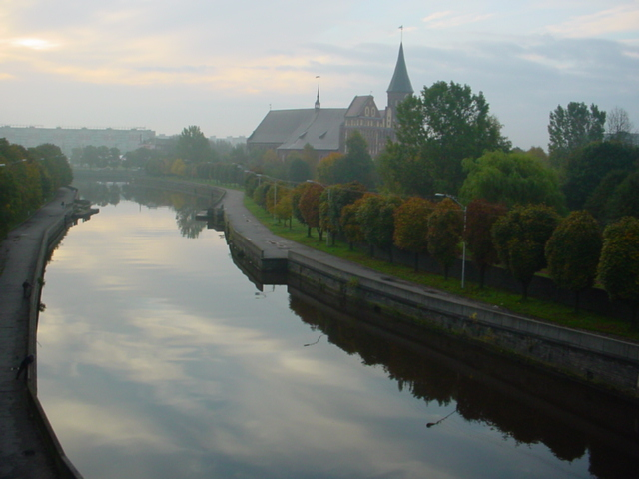

ПАРАМЕТРИЧЕСКИЙ ЦИФРОВОЙ ДВОЙНИК РЕГИОНАЛЬНОГО ЭЛЕКТРОТЕХНИЧЕСКОГО КОМПЛЕКСА ПО ЭЛЕКТРОПОТРЕБЛЕНИЮ
Региональный электротехнический комплекс
Ранговый анализ техноценоза и цифровизация
Перспективы реализации цифрового двойника
В.И. Гнатюк, доктор технических наук профессор, г. Калининград
http://www.gnatukvi.ru
mail@gnatukvi.ru

Slide 2
НАЧНЕМ
Региональный электротехнический комплекс

Slide 3
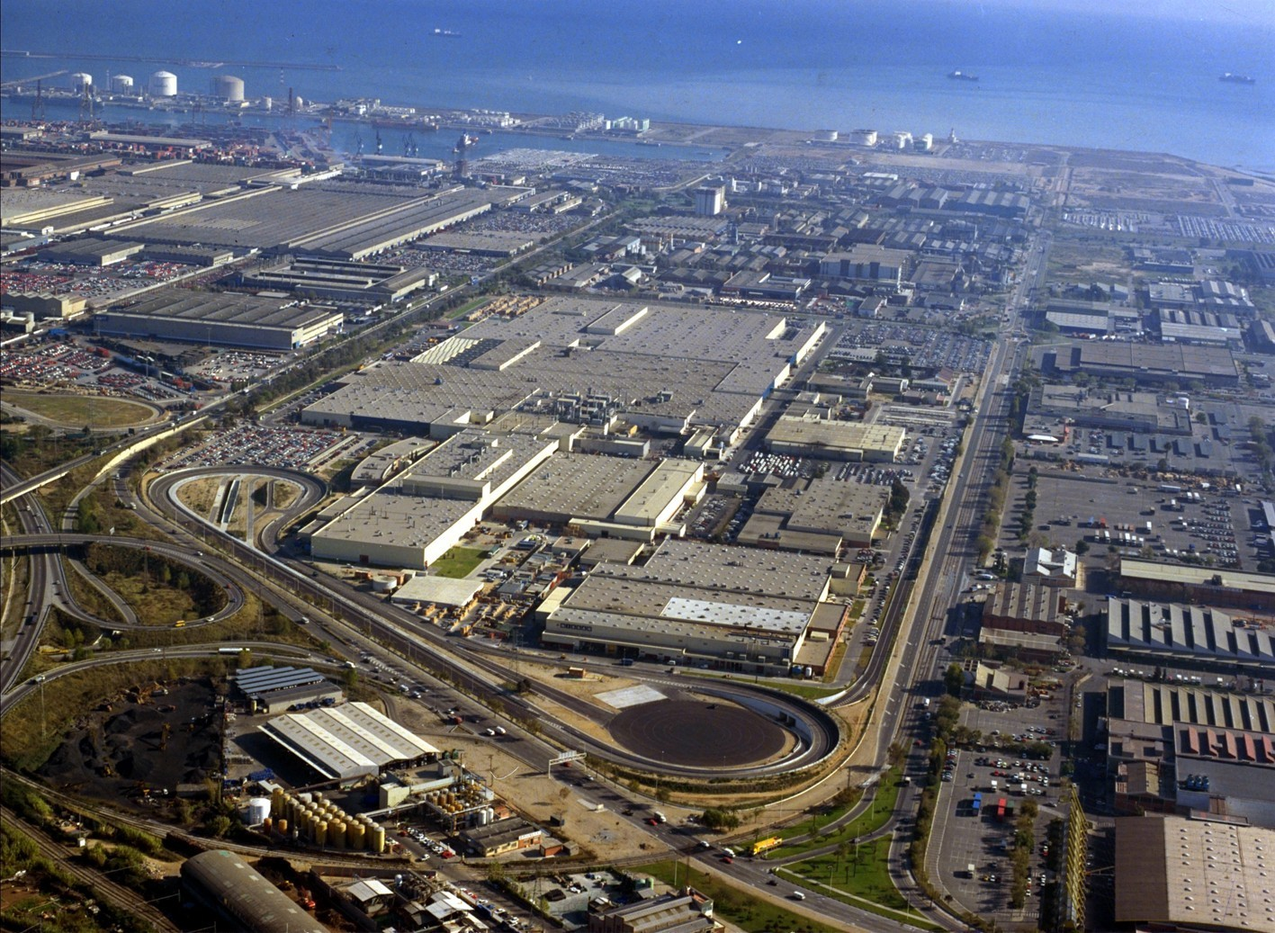
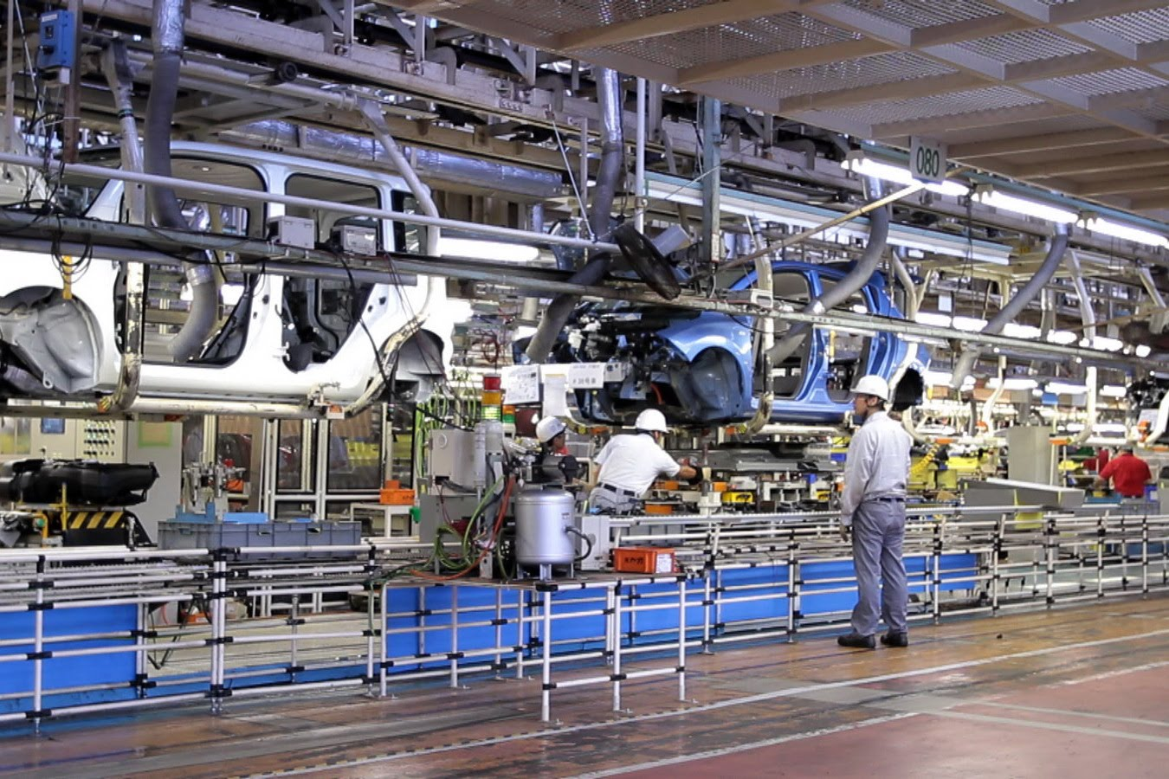
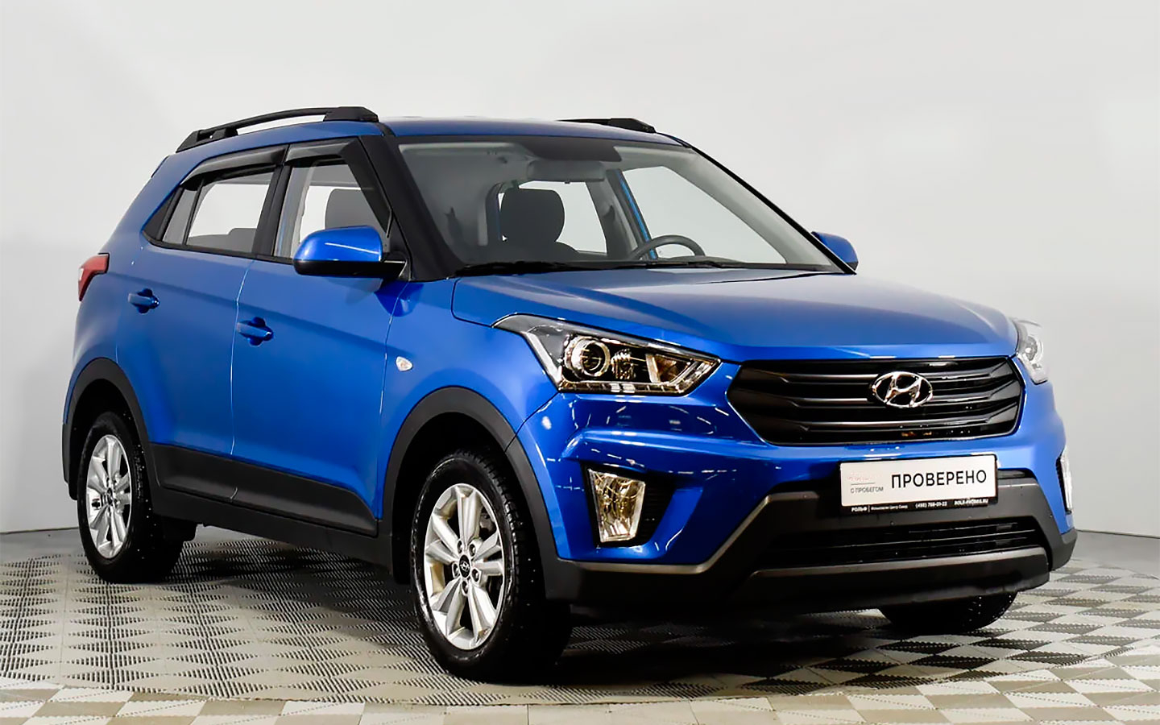
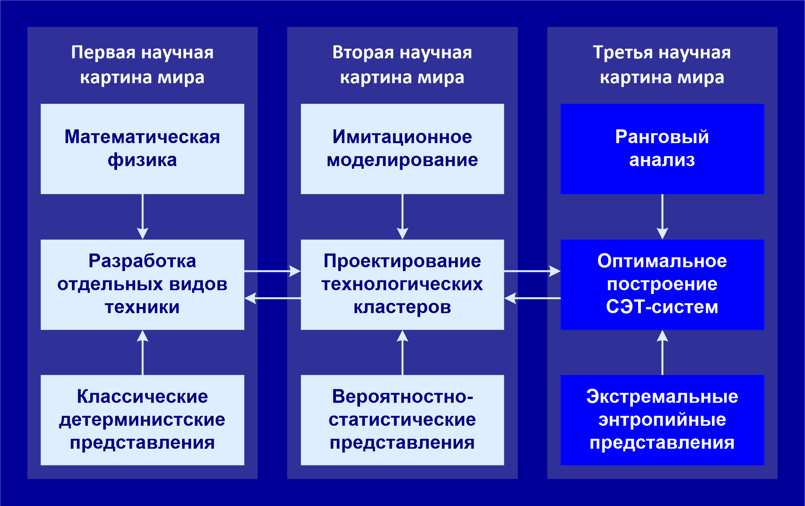
СИСТЕМНЫЙ УРОВЕНЬ ЦИФРОВИЗАЦИИ
Современное осмысление понятия цифрового двойника распространяется только на отдельные технические изделия или пространственно-технологические кластеры, при этом остается открытым вопрос разработки концепции цифрового двойника организационно-технических систем
В исследовании техники сложилось представление о трех научных картинах мира, первая из которых нацелена на изучение технических изделий, вторая – пространственно-технологических кластеров, а третья – организационно-технических (технико-экономических) систем
Задача цифровизации организационно-технических и технико-экономических систем может быть успешно решена в рамках третьей научной картины мира с использованием модели техноценоза и универсальной методологии рангового анализа негауссовых систем
Notes:
3

Slide 4
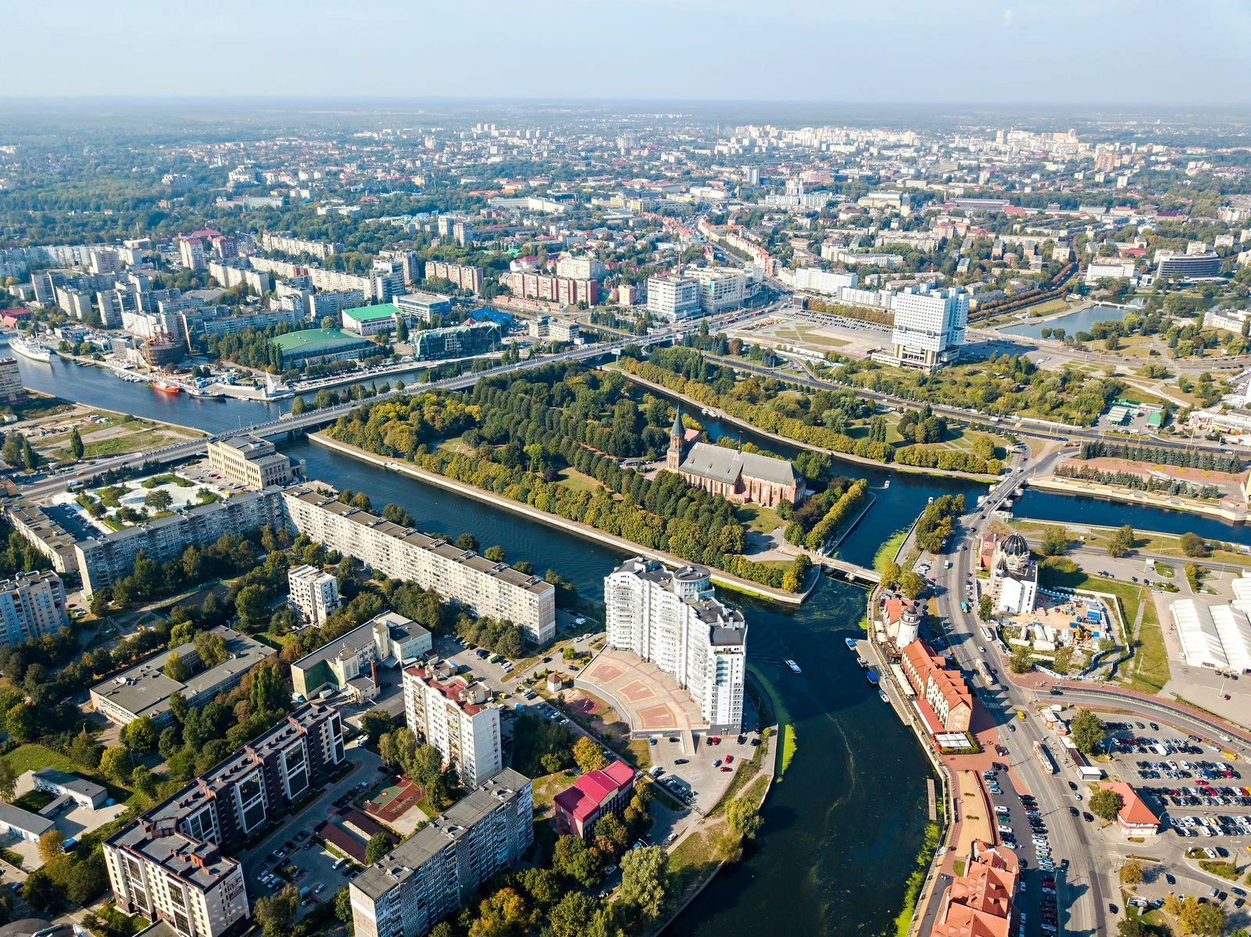
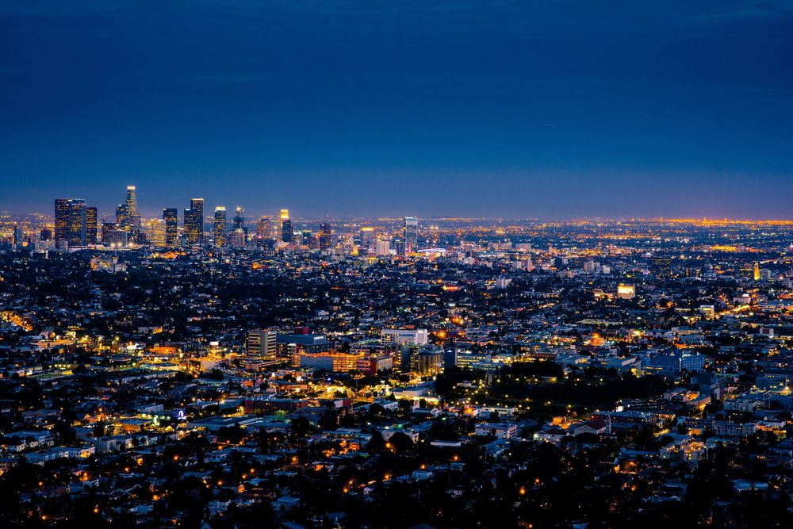
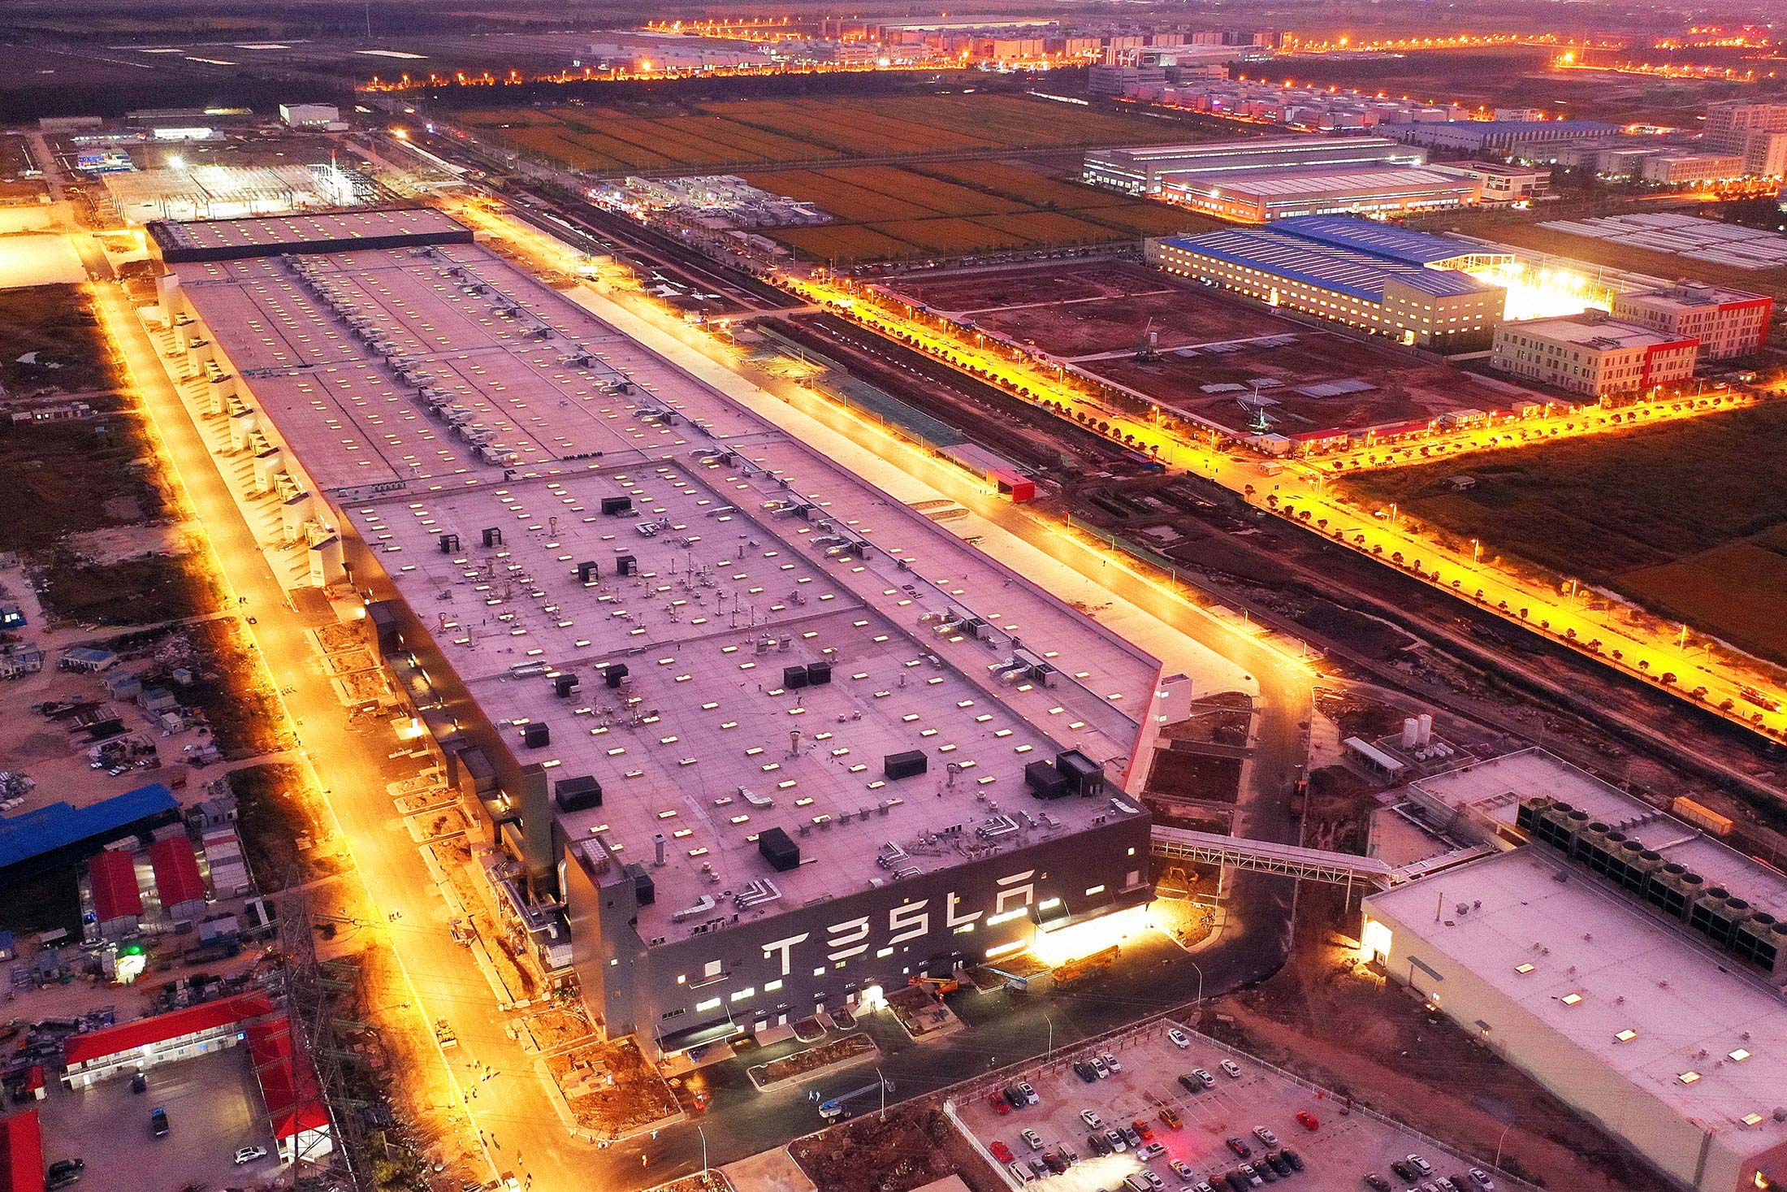
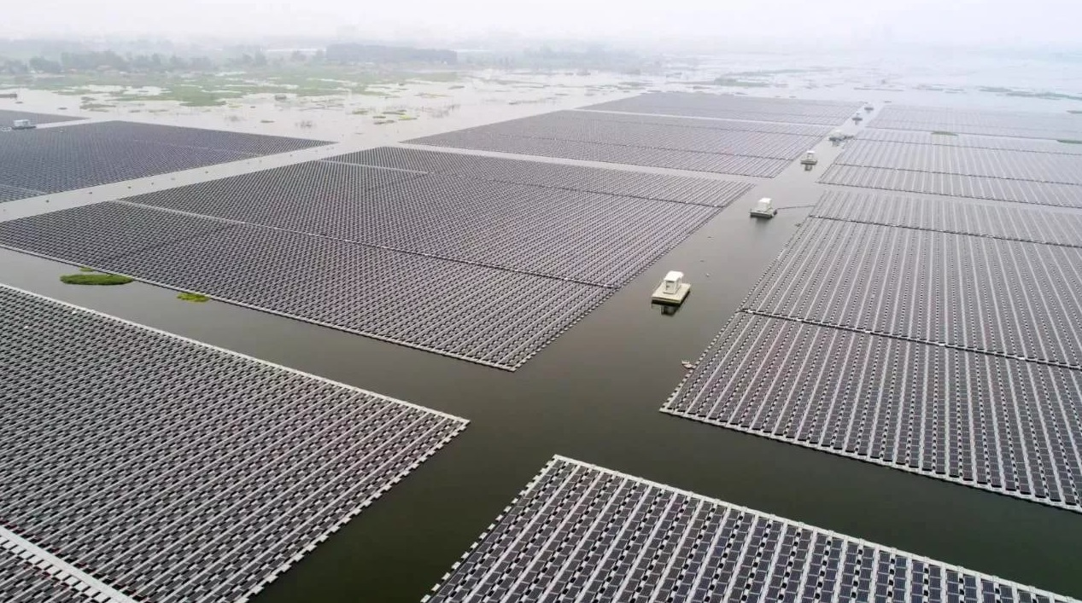
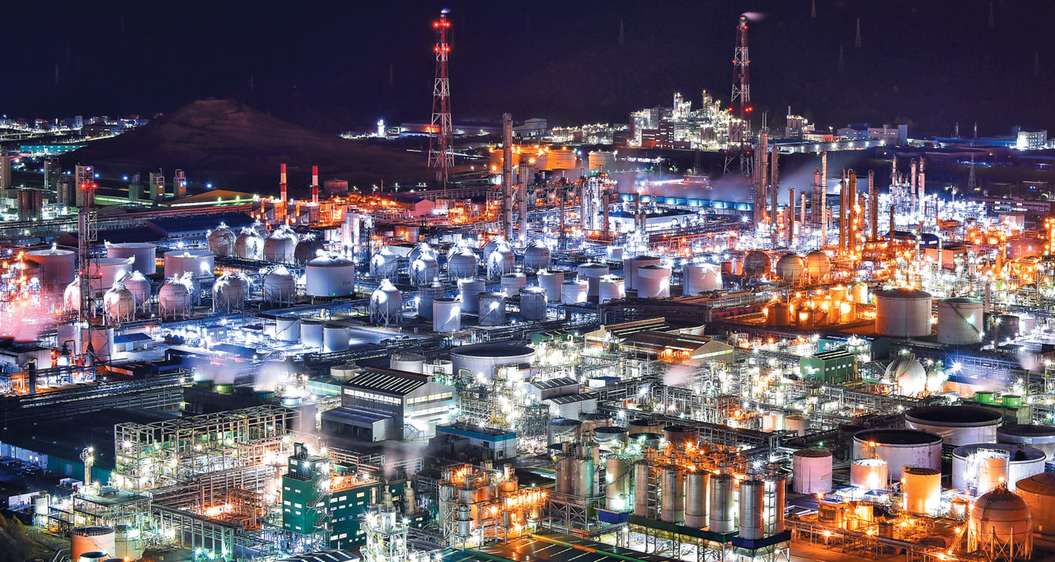
ОБЪЕКТ МОДЕЛИРОВАНИЯ И ЦИФРОВИЗАЦИИ
Организационно-техническая система
СЭТ-СИСТЕМА – социально-экономико-техническая система – в различных подходах рассматривается как: социально-экономическая система, организационно-техническая система, технико-экономическая система
Men
Machines
Социальная система
Кадры
Техника
Техническая система
ТЕХНОЦЕНОЗ – ограниченная в пространстве и времени взаимосвязанная совокупность технических изделий и пространственно-технологических кластеров, объединенных слабыми информационными и технологическими связями
Связи в техноценозе носят особый характер, определяемый конструктивной и технологической независимостью технических изделий и многообразием решаемых задач
Взаимосвязанность техноценоза определяется единством конечной цели функционирования, достигаемой с помощью общих систем управления и всестороннего обеспечения
Оптимальное управление техноценозом является особой процедурой и реализуется посредством рангового анализа
СЭТ-система – ограниченная в пространстве и времени взаимосвязанная и взаимодействующая посредством слабых связей совокупность технических объектов, социальных и экономических субъектов, а также финансов
СЭТ-система
Финансы
Социально-экономическая система
Технико-экономическая система
Money
Экономическая система

Slide 5
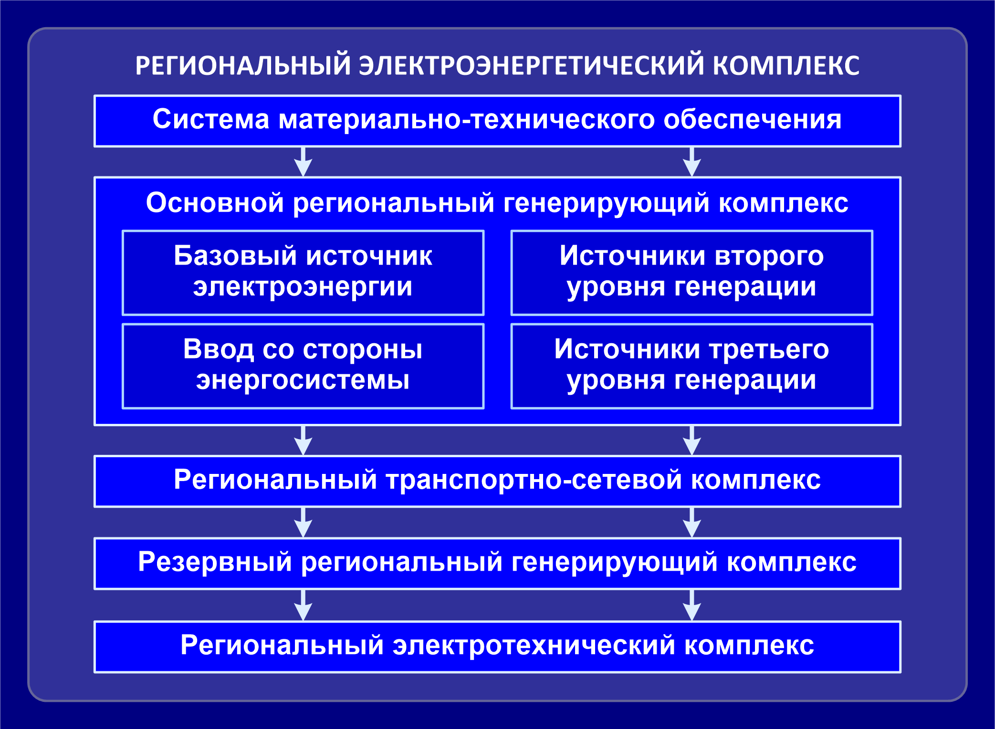
РЕГИОНАЛЬНЫЙ ЭЛЕКТРОТЕХНИЧЕСКИЙ КОМПЛЕКС
В качестве примера СЭТ-системы рассмотрим региональный электротехнический комплекс, а в качестве параметра для цифровизации примем электропотребление – количественную форму одноименного показателя, измеряемую в кВт·ч\Т и фиксируемую счетчиками электроэнергии за интервал времени
Региональный электротехнический комплекс – ограниченная в пространстве и времени взаимосвязанная совокупность потребителей электроэнергии, реализующая в единой системе управления и всестороннего обеспечения цель электропотребления с максимальной энергоэффективностью
Электроснабжение
Электропотребление
Notes:
5

Slide 6
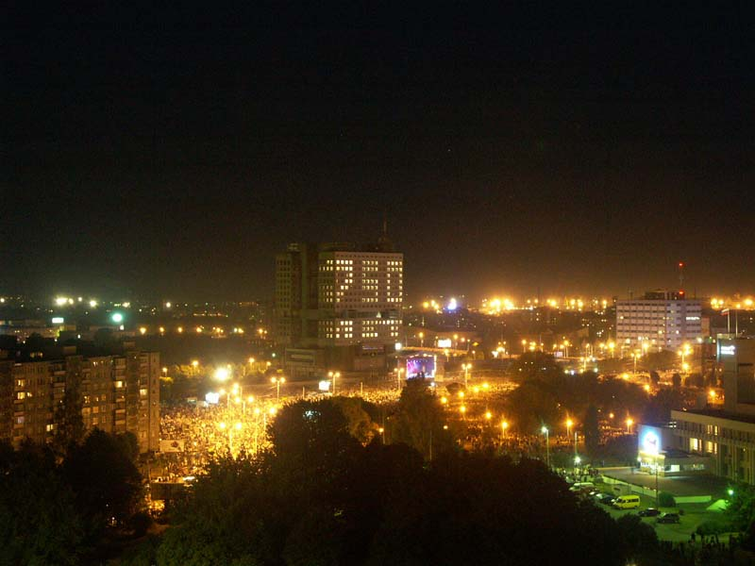
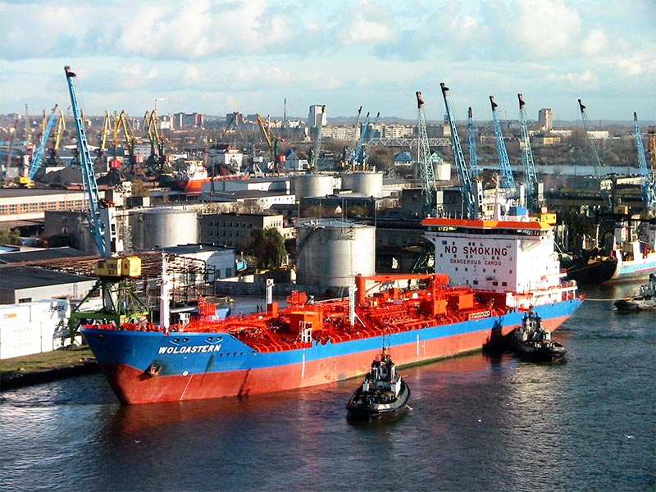
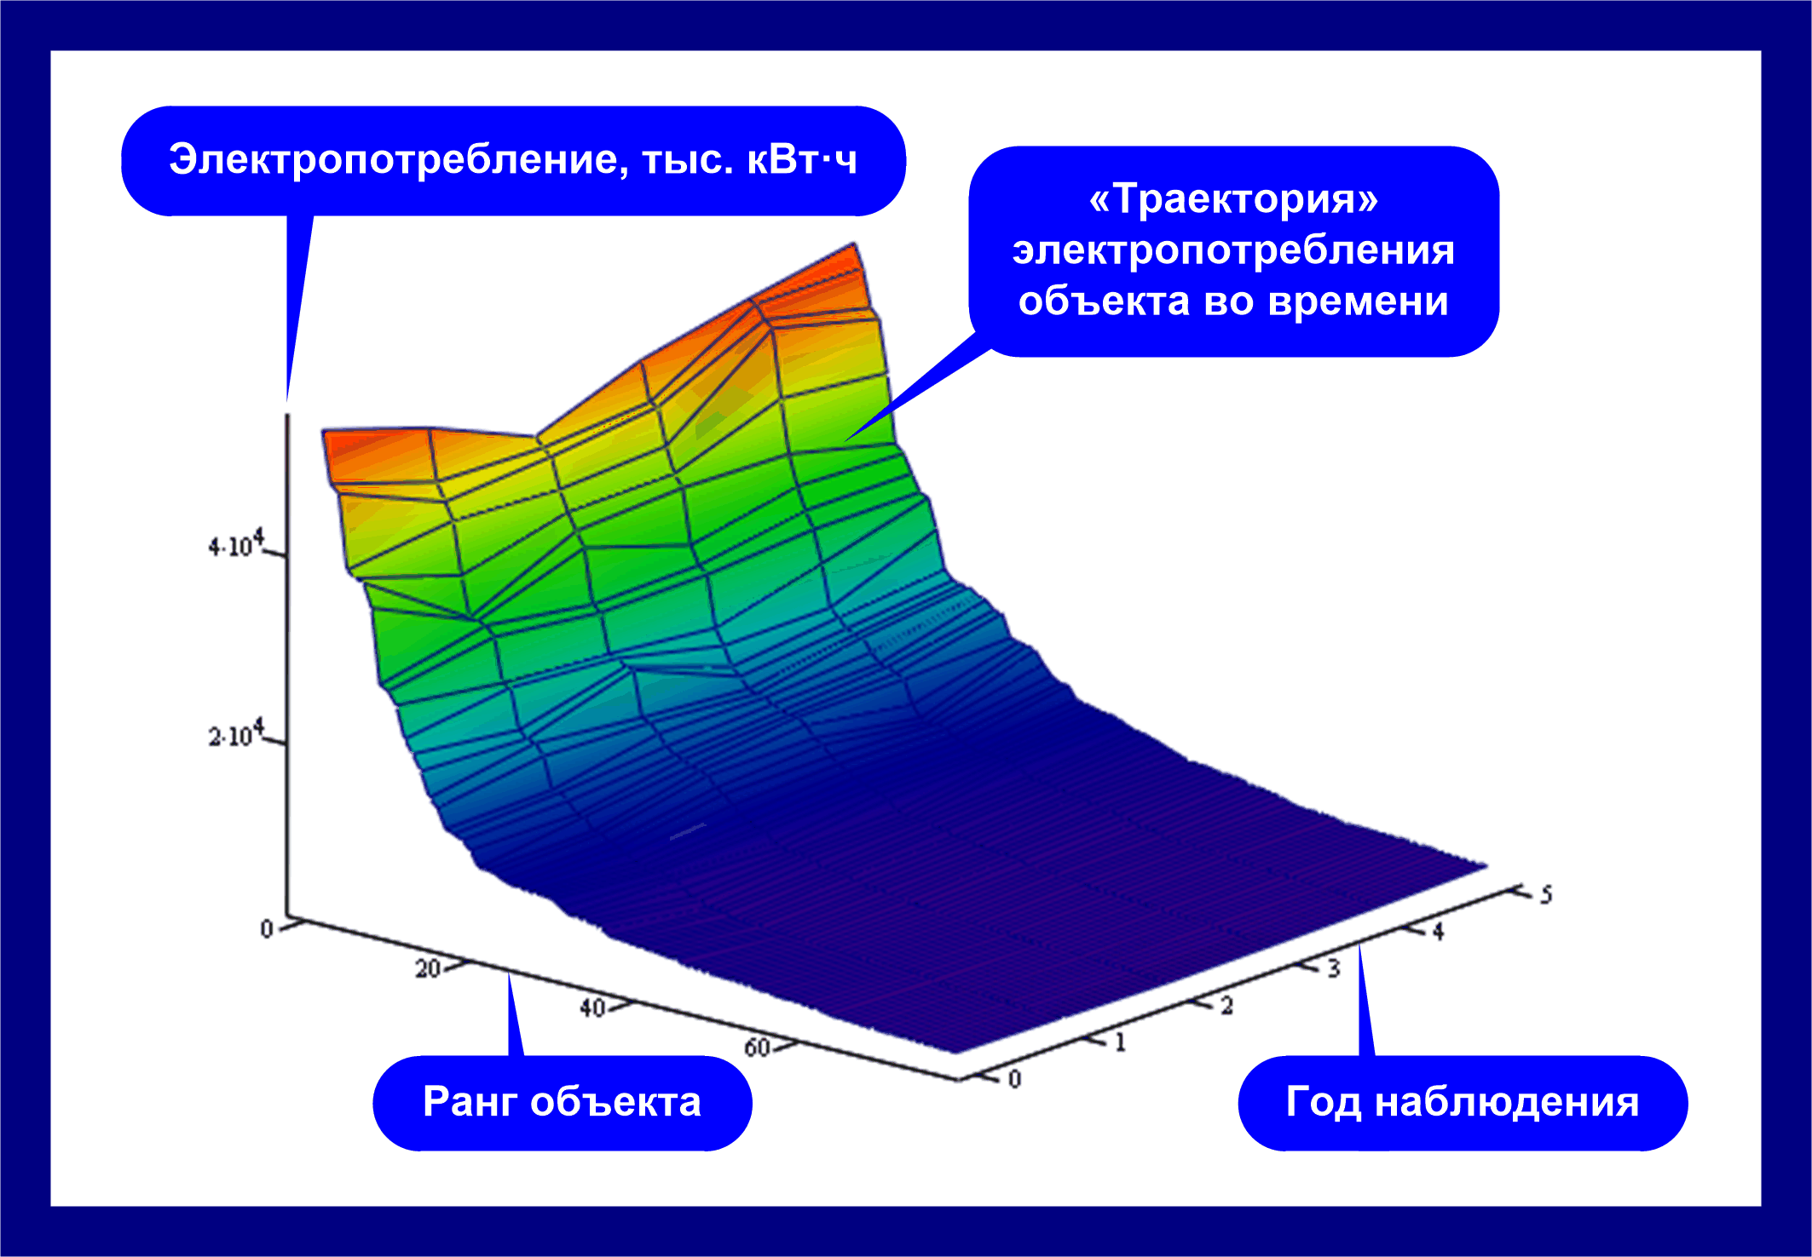
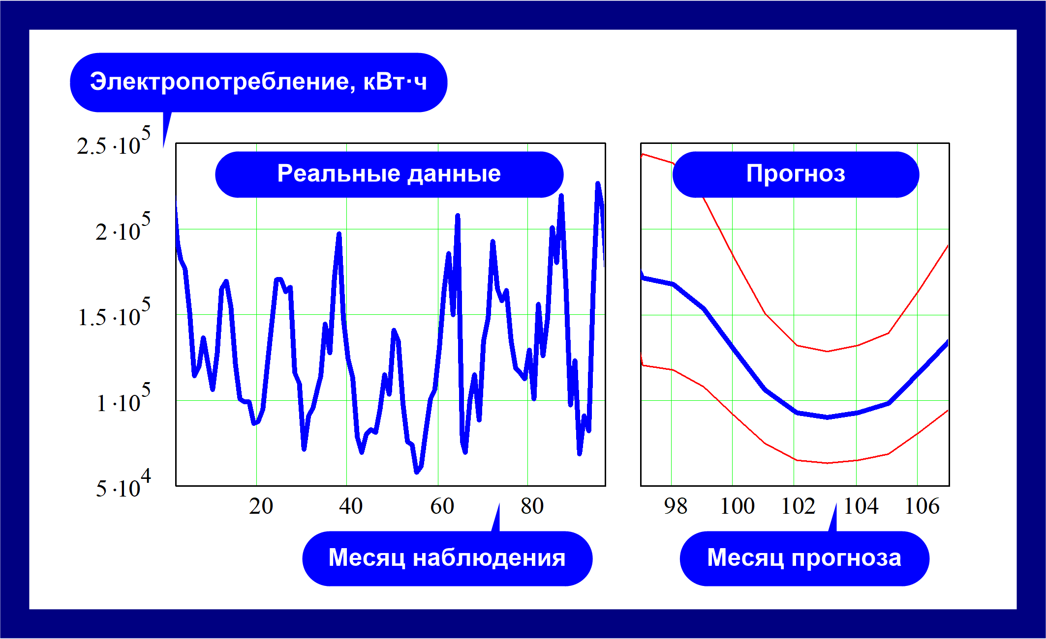
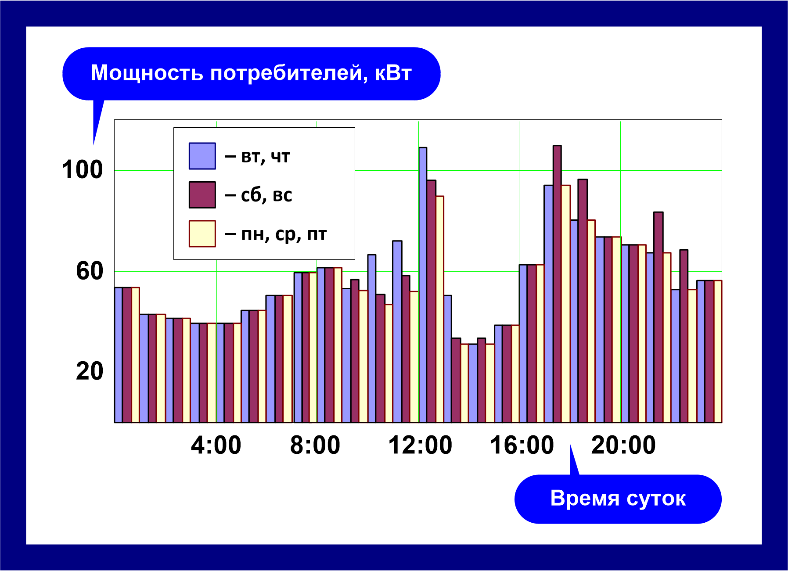
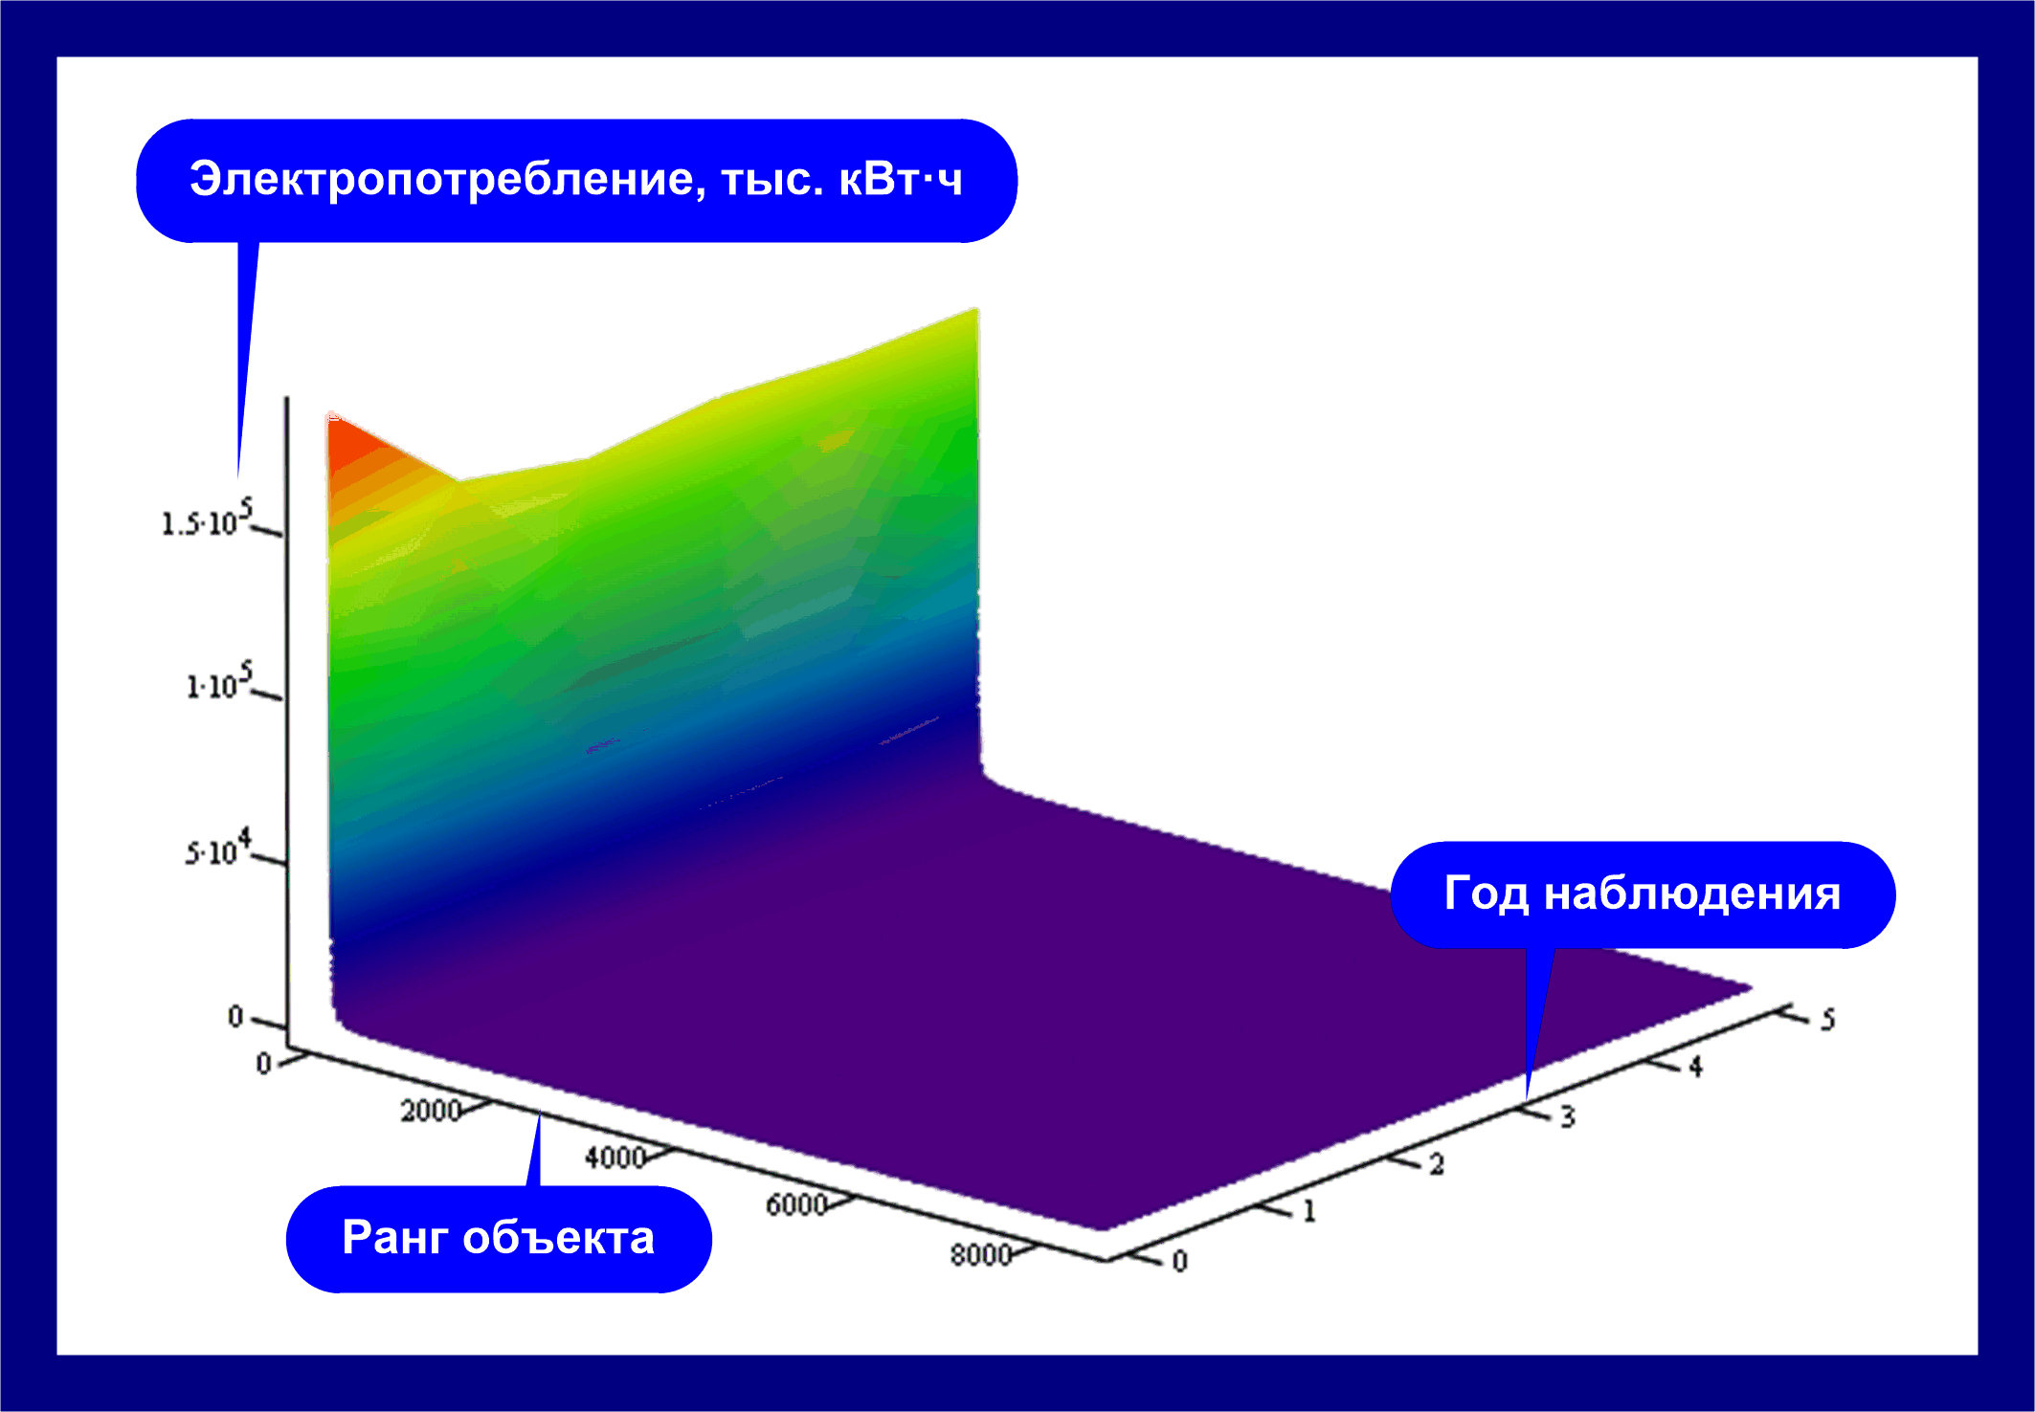
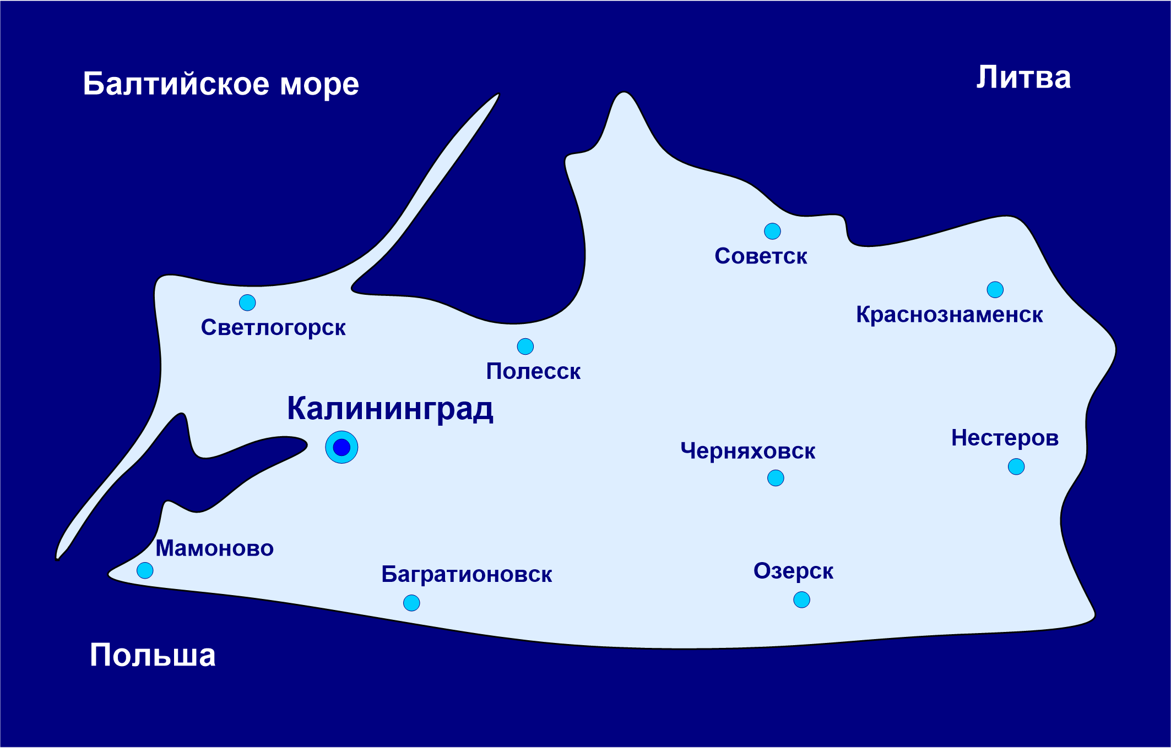
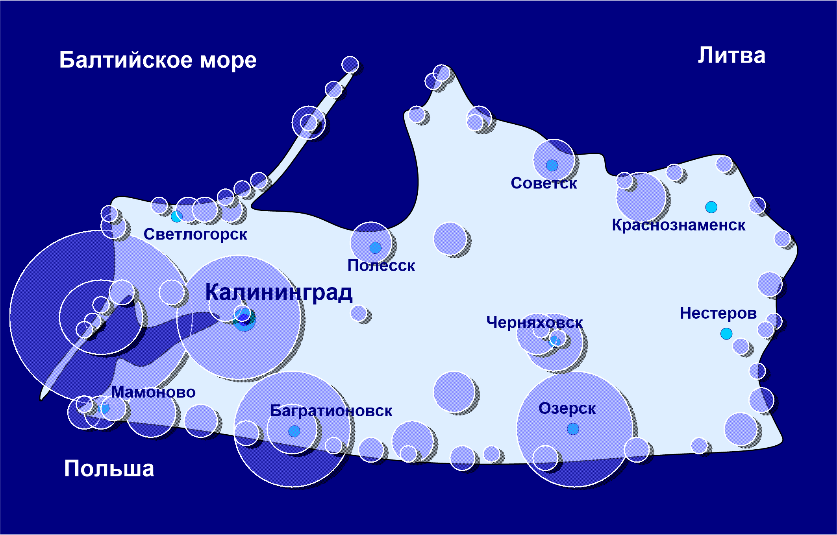
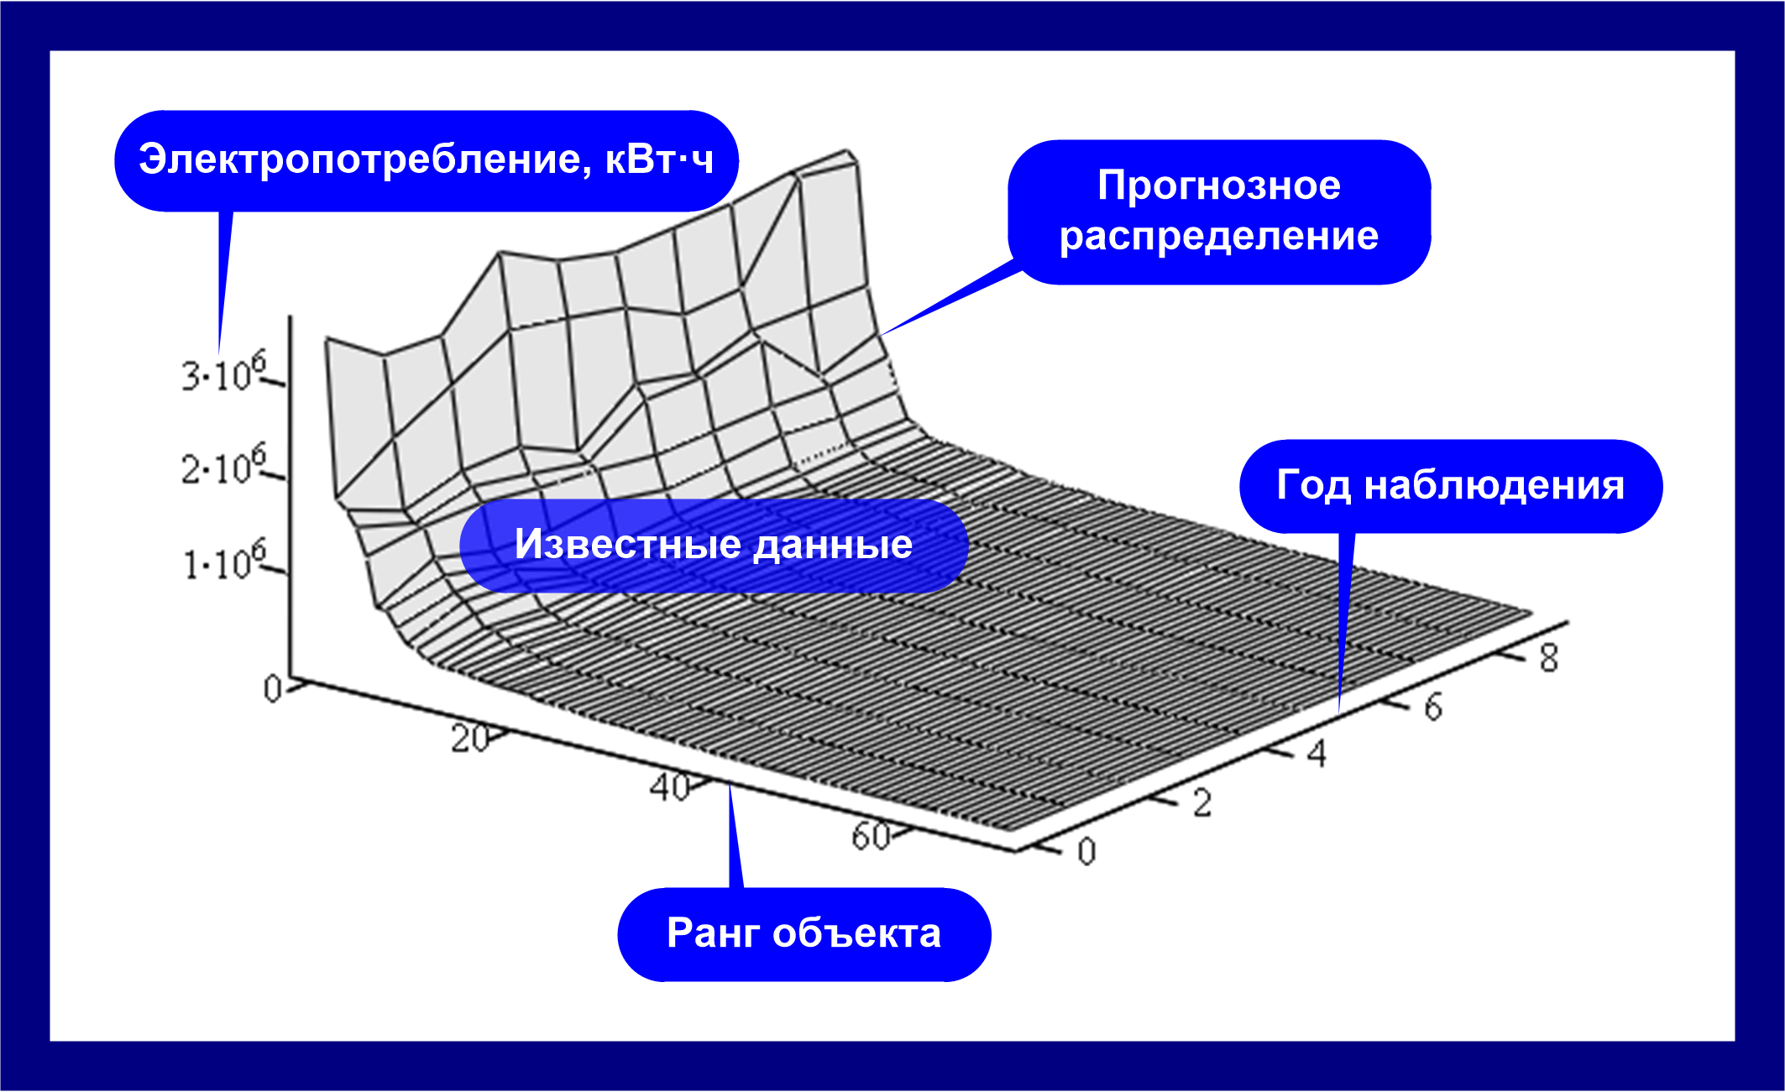
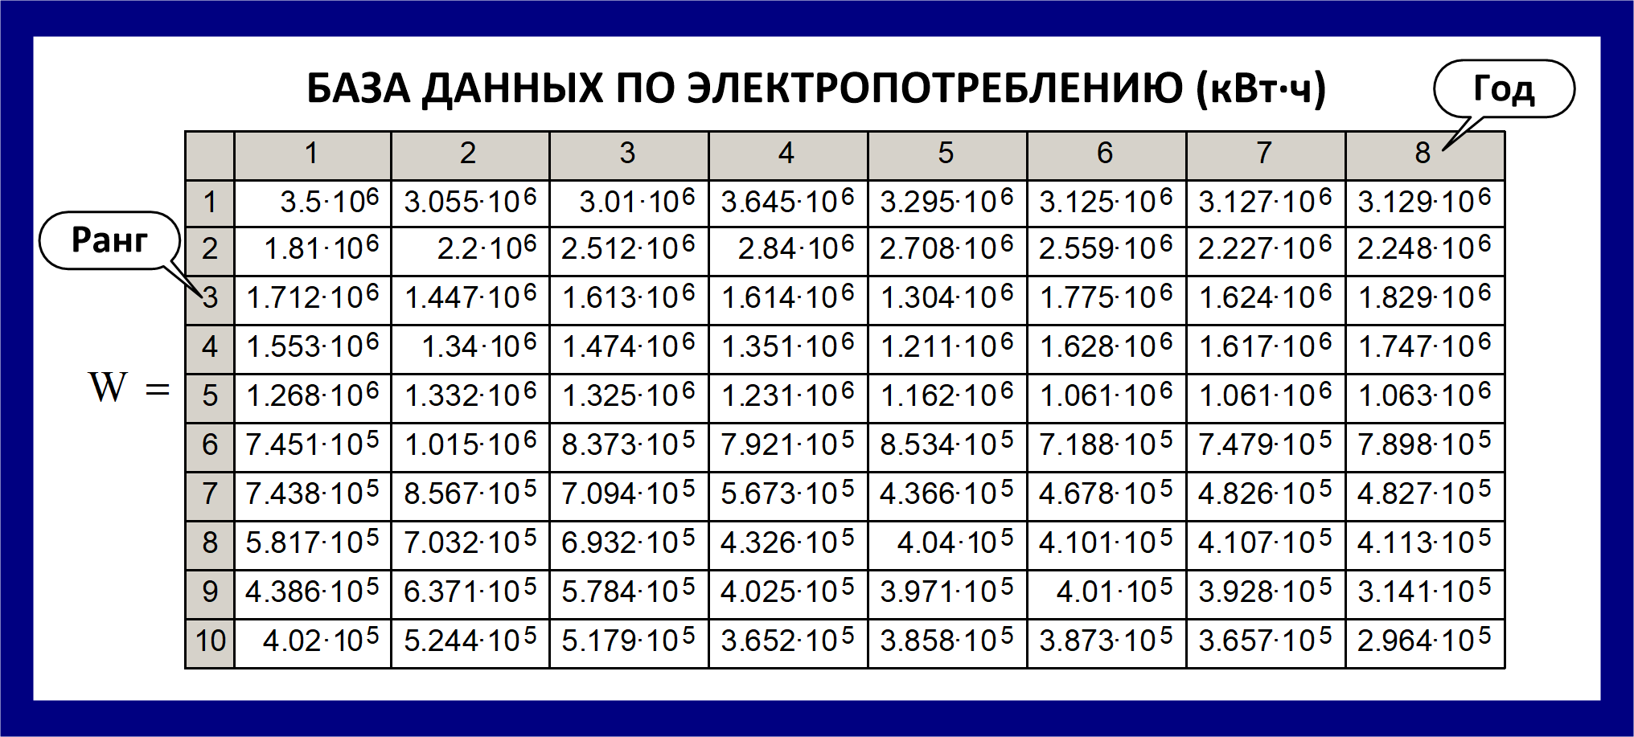
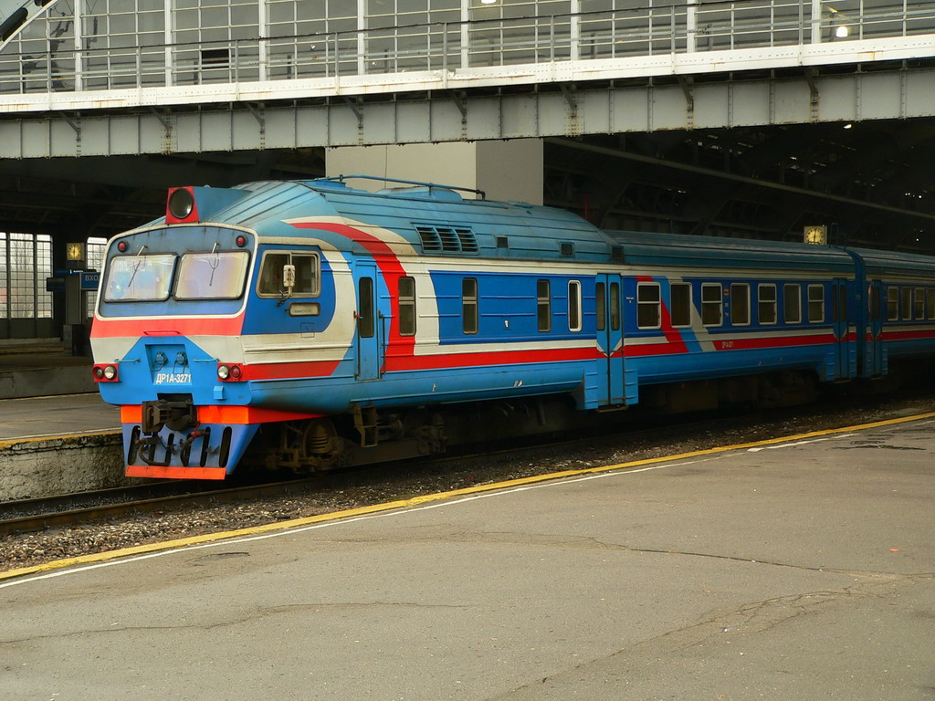
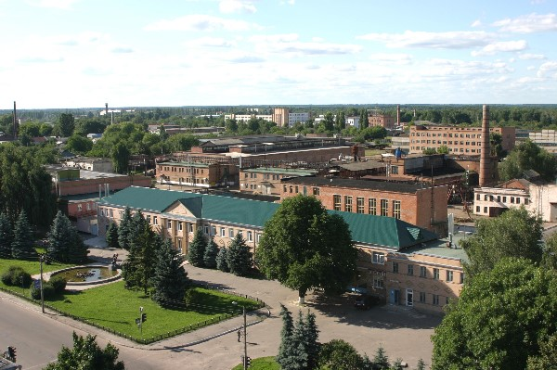
НЕГАУССОВЫЕ БЕЗГРАНИЧНО ДЕЛИМЫЕ РАСПРЕДЕЛЕНИЯ ПО ЭЛЕКТРОПОТРЕБЛЕНИЮ
При исследовании регионального электротехнического комплекса мы имеем дело с фракталоподобной дисконтинуальной средой, а также негауссовыми выборками данных, на которых не работают закон больших чисел и центральные предельные теоремы
Данные по электропотреблению объектов регионального электротехнического комплекса, измеряемые в кВт·ч за временной интервал (кВт·ч\Т), поступают в базу данных, обрабатываются, верифицируются и визуализируются
Notes:
6

Slide 7
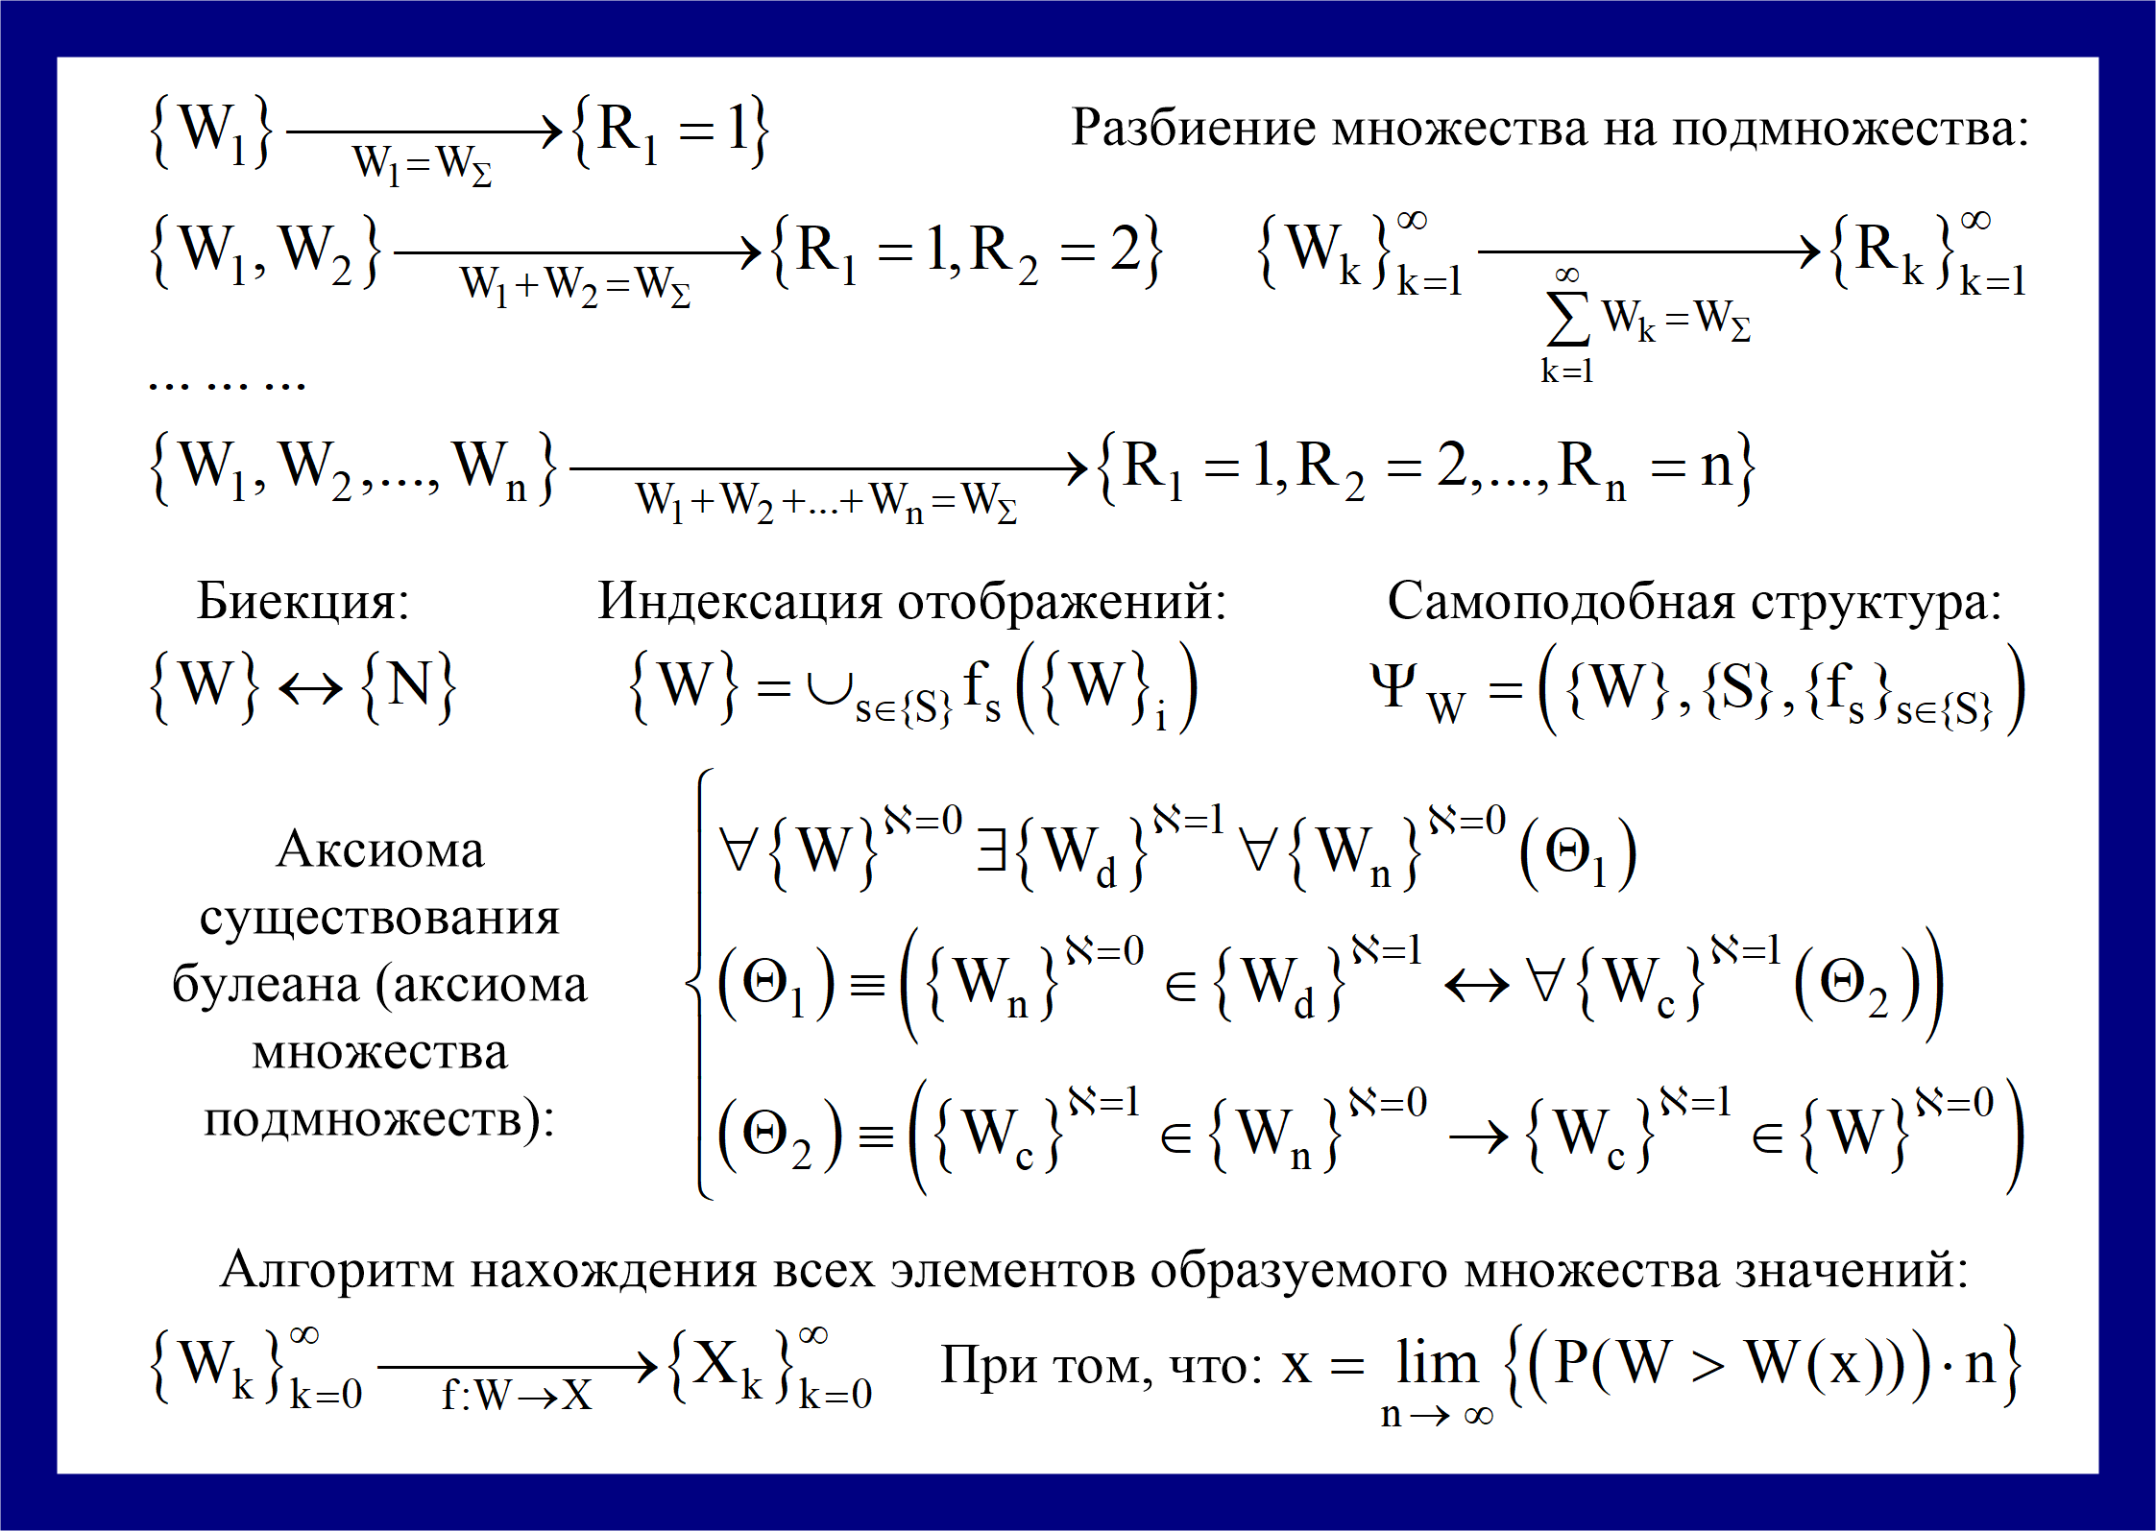
ФРАКТАЛОПОДОБНОСТЬ И ДИСКОНТИНУАЛЬНОСТЬ
Фракталоподобные дисконтинуальные среды генерируют негауссовые параметрические выборки, представимые числовыми функциями ранговых распределений, поиск устойчивых параметров которых сводится к отысканию аппроксимационных форм в топологических пространствах
Решение проблемы негауссовости данных, генерируемых региональными электротехническими комплексами, было найдено в использовании модели техноценоза, который рассматривается как статистически самоподобная структура, «погруженная» в дисконтинуальную топологическую среду
Notes:
7

Slide 8
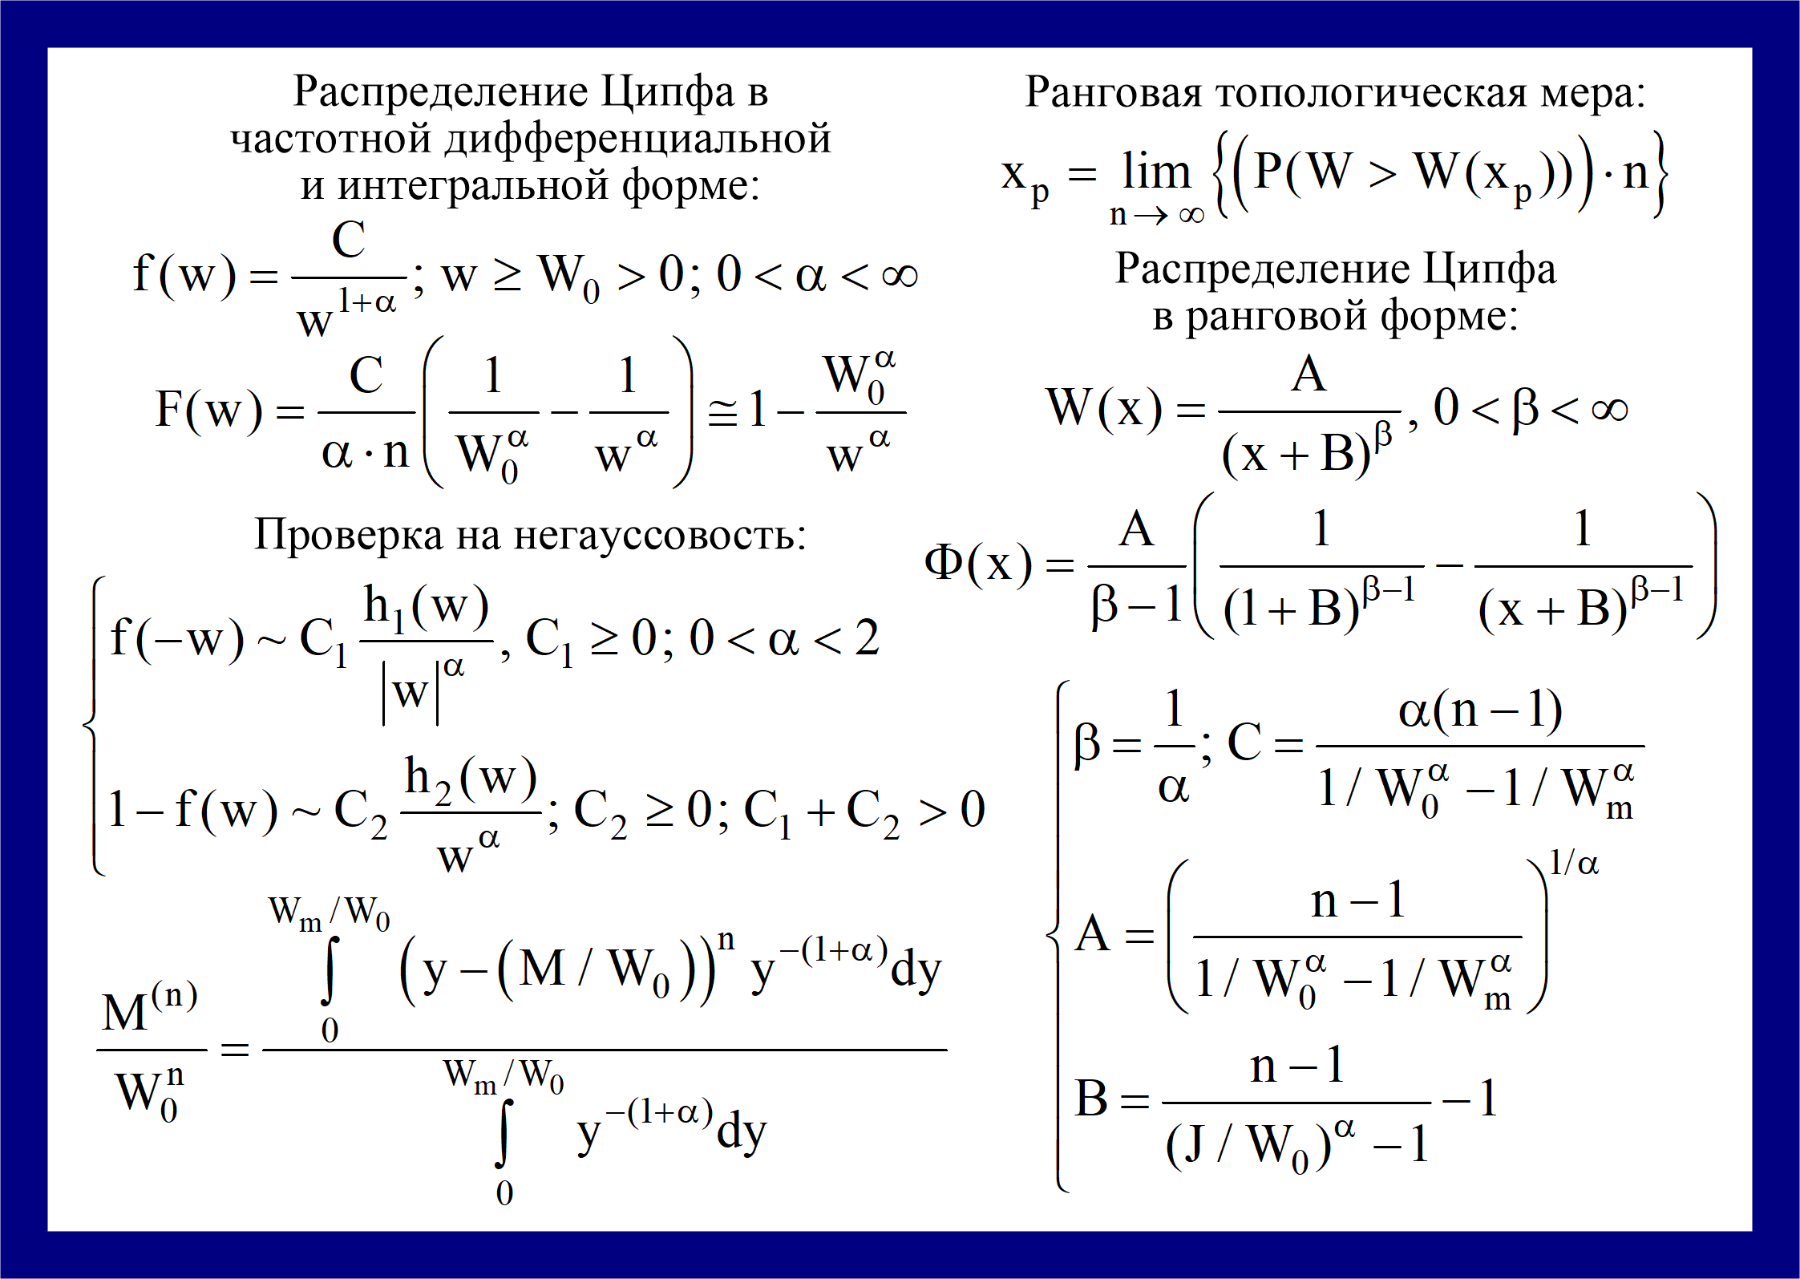
НЕГАУССОВОСТЬ РАНГОВЫХ РАСПРЕДЕЛЕНИЙ
В процессе аппроксимации негауссовых выборок данных по электропотреблению находит применение ранговая дифференциальная форма распределения Ципфа, которая после параметрического описания системы позволяет получить вектор статистически устойчивых параметров
Распределение любой негауссовой величины может быть аппроксимировано распределением Ципфа в частотной или ранговой (интегральной или дифференциальной) форме
Notes:
8

Slide 9
ПАРАМЕТРИЧЕСКОЕ ОПИСАНИЕ РЕГИОНАЛЬНОГО ЭЛЕКТРОТЕХНИЧЕСКОГО КОМПЛЕКСА
Дифференциальное электропотребление
Количественная форма, отражающая свойство объектов преобразовывать генерируемую электромагнитную энергию
В интересах параметрического описания регионального электротехнического комплекса используются понятия ранговой топологии, ранговой топологической меры и рангового параметрического пространства как множества параметров с дополнительной структурой рангового типа
Ранговая топология – это раздел рангового анализа, в котором изучаются свойства ранговых параметрических пространств, двумерным примером которого является множество значений отдельного параметра, заданное на множестве определения ранговой топологической меры
Ранговое топологическое пространство
Количественная форма, отражающая качественное свойство обладать большим или меньшим значением параметра
Ранговая топологическая мера

Slide 10
РЕАЛИЗАЦИЯ ВЫБОРКИ ЭЛЕКТРОПОТРЕБЛЕНИЯ В РАНГОВОМ ТОПОЛОГИЧЕСКОМ ПРОСТРАНСТВЕ
Дифференциальное электропотребление
Ранговое топологическое пространство
Ранговое топологическое пространство
Вероятностное пространство техноценоза
Функция
Матрица
W(x)
В простейшем случае мы рассматриваем числовую функцию рангового параметрического распределения, определенную на множестве ранговой топологической меры, полученную в результате аппроксимации отранжированного множества значений исследуемого параметра электропотребления
W₁₁ W₁₂ W₁₃
W₂₁ W₂₂ W₂₃
W₃₁ W₃₂ W₃₃
R₁₁ R₁₂ R₁₃
R₂₁ R₂₂ R₂₃
R₃₁ R₃₂ R₃₃
Случайный эмпирический вектор электропотребления объектов техноценоза возникает в результате реализации вероятностного пространства реально функционирующего техноценоза в ранговом топологическом пространстве
W
w(x)
W
W
Вектор
Ранговая топологическая мера

Slide 11
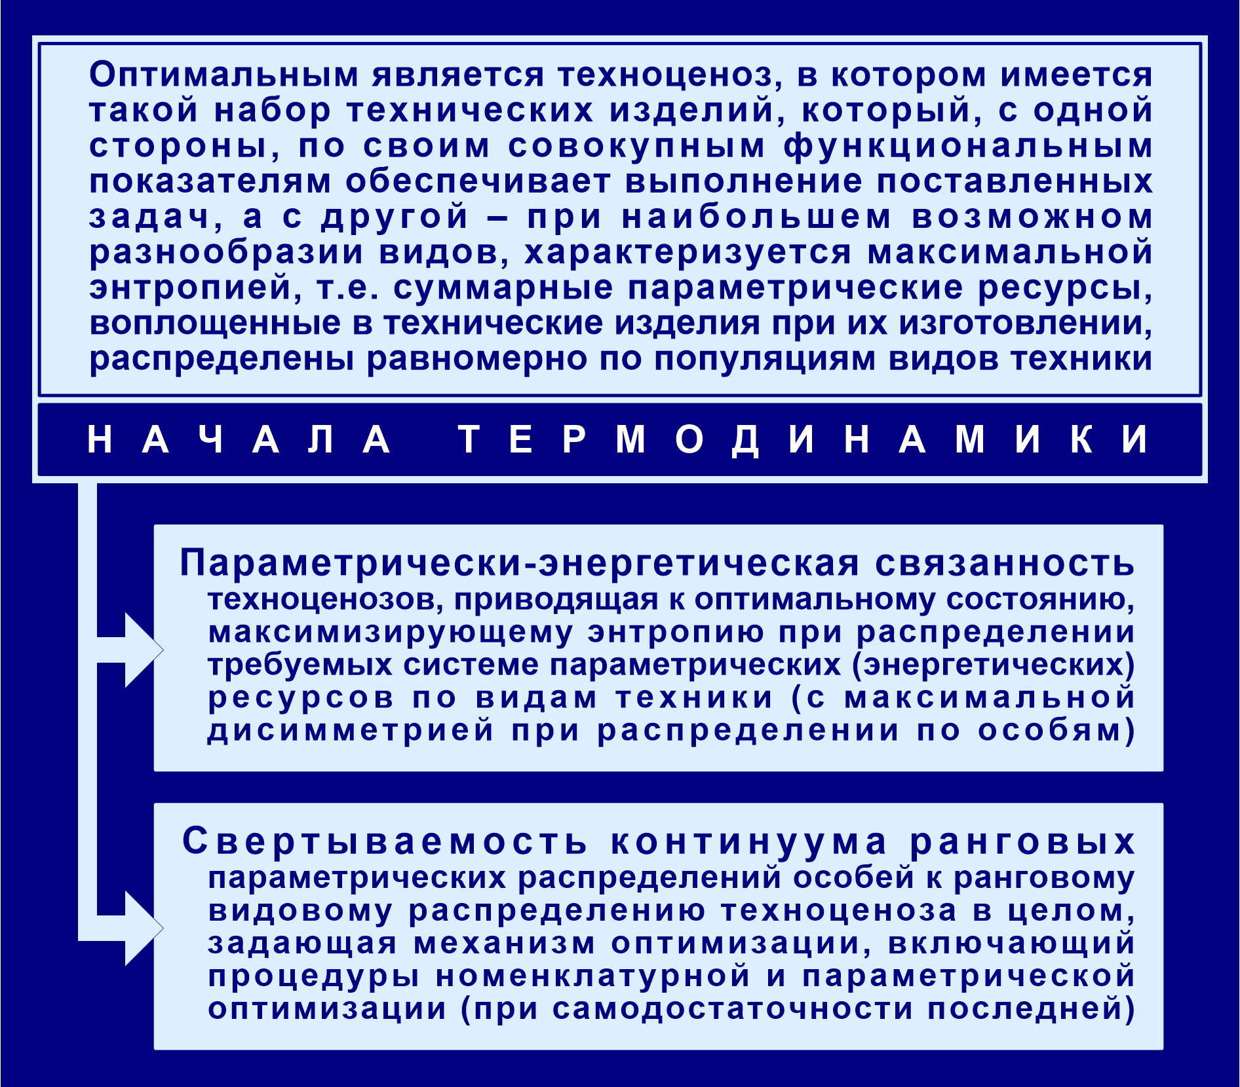
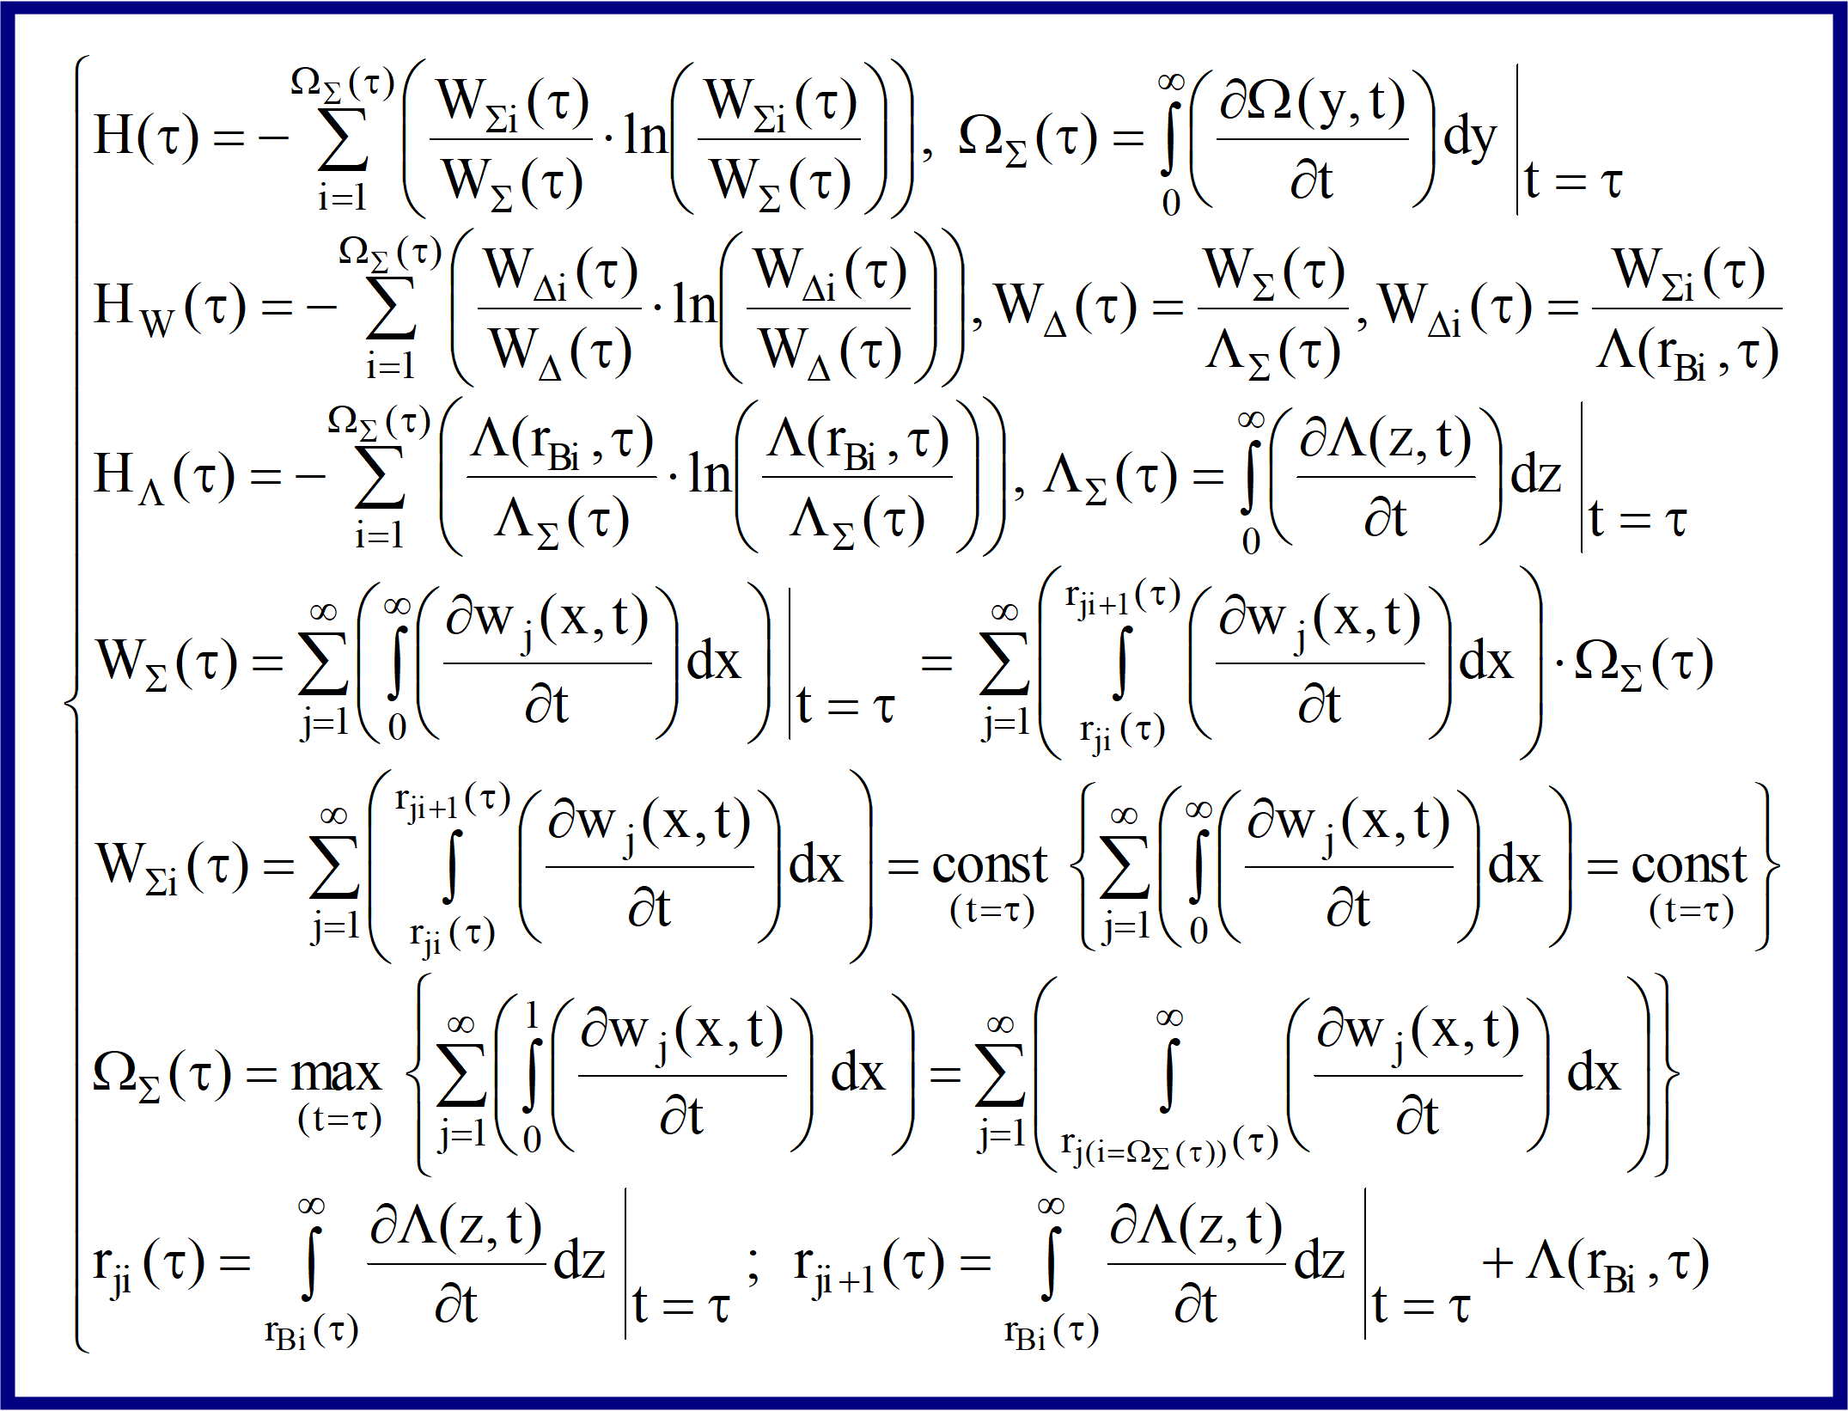
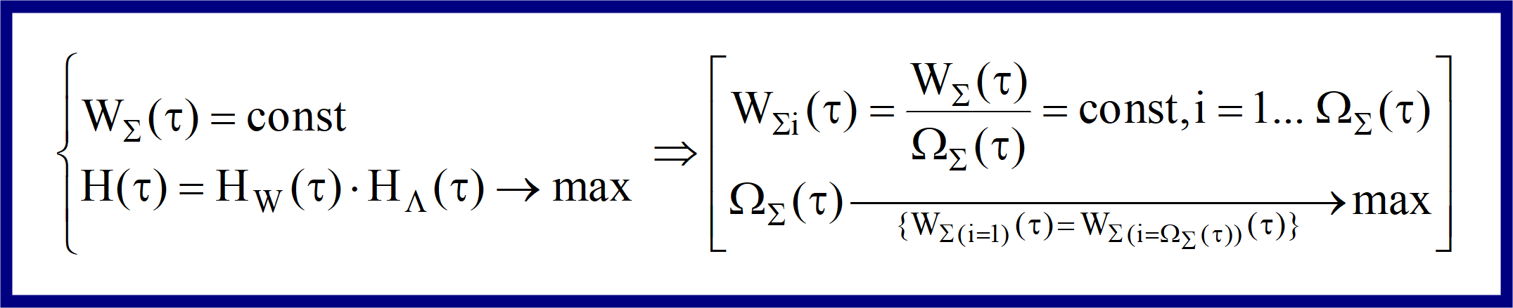
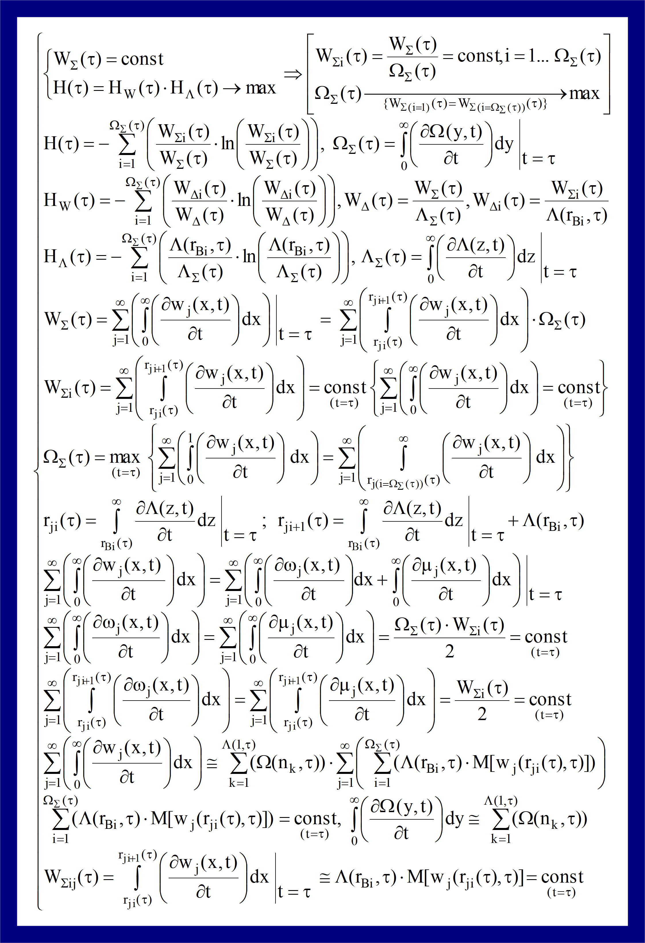
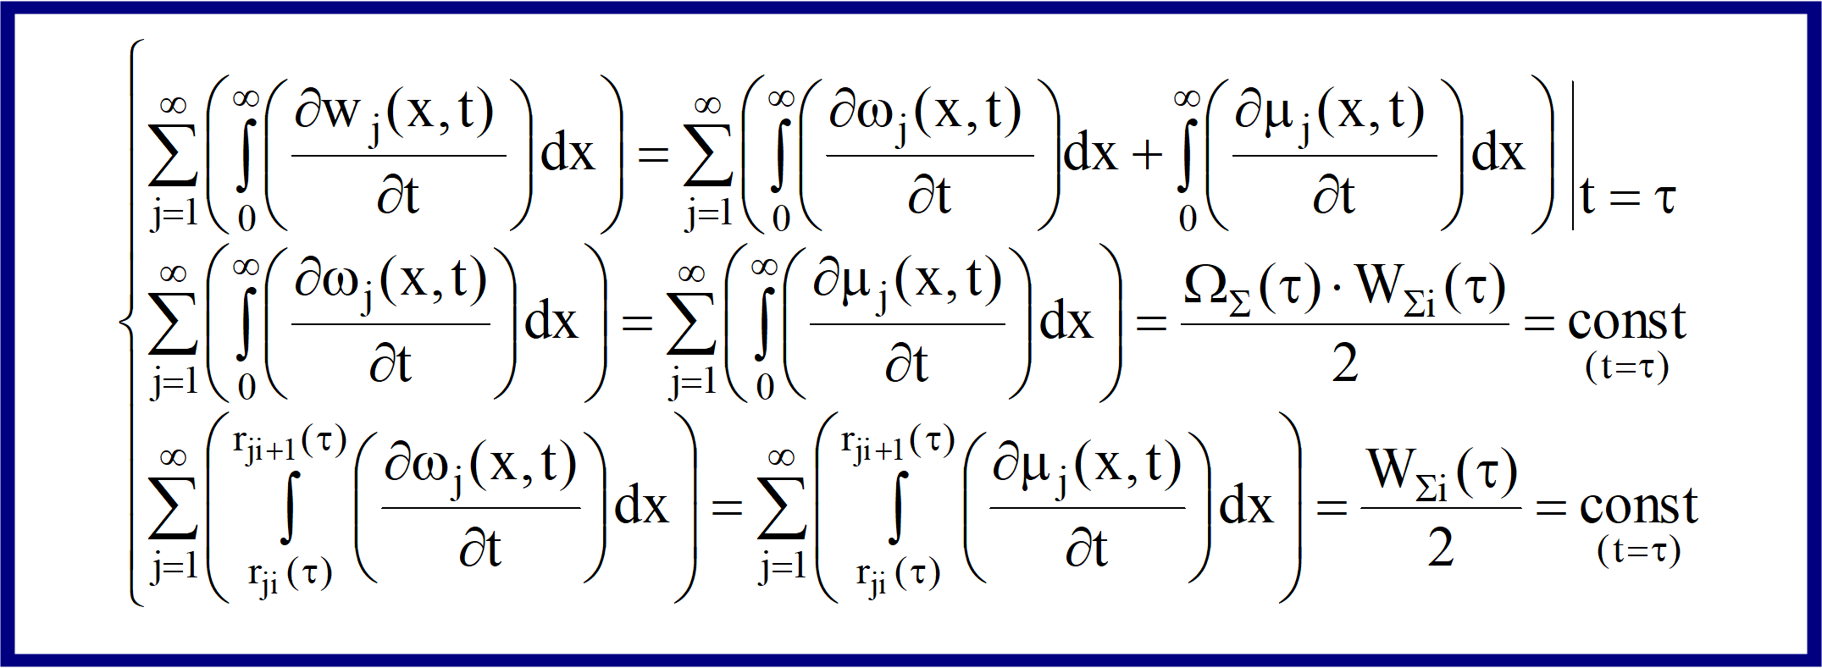
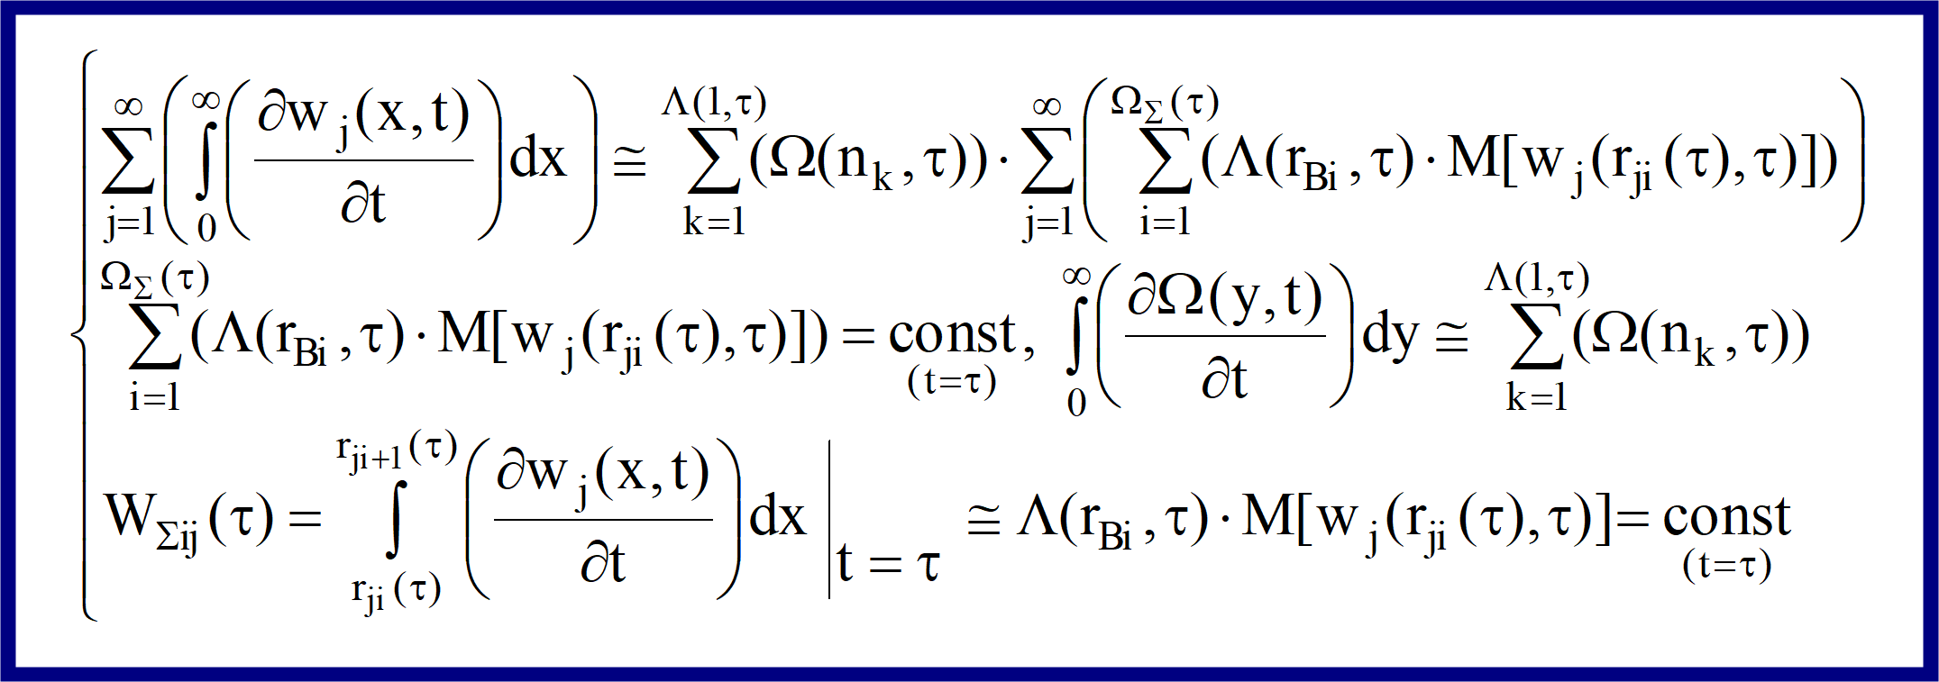
ЗАКОН ОПТИМАЛЬНОГО ПОСТРОЕНИЯ ТЕХНОЦЕНОЗОВ
В уравнениях закона оптимального построения техноценозов:
Установлен баланс между видообразующими параметрами, отражающими положительный эффект, и комплементарными функциональными параметрами, имеющими смысл затрат
Обоснован универсальный критерий наиболее устойчивого состояния, максимизирующий структурную энтропию при условии максимально возможного разнообразия элементов
Установлена интегральная связь между параметрической и видовой ранговыми топологическими мерами, проявляющаяся в параметрическом и видовом топологических пространствах
Введено понятие параметрического качества, основанное на топологическом дифлекс-параметре, который фиксируется в области допустимых значений параметрического пространства
Решение задачи параметрического описания регионального электротехнического комплекса в ранговом топологическом пространстве сделало возможным реализацию методологии управления электропотреблением, которая основана на уравнениях закона оптимального построения техноценозов

Slide 12
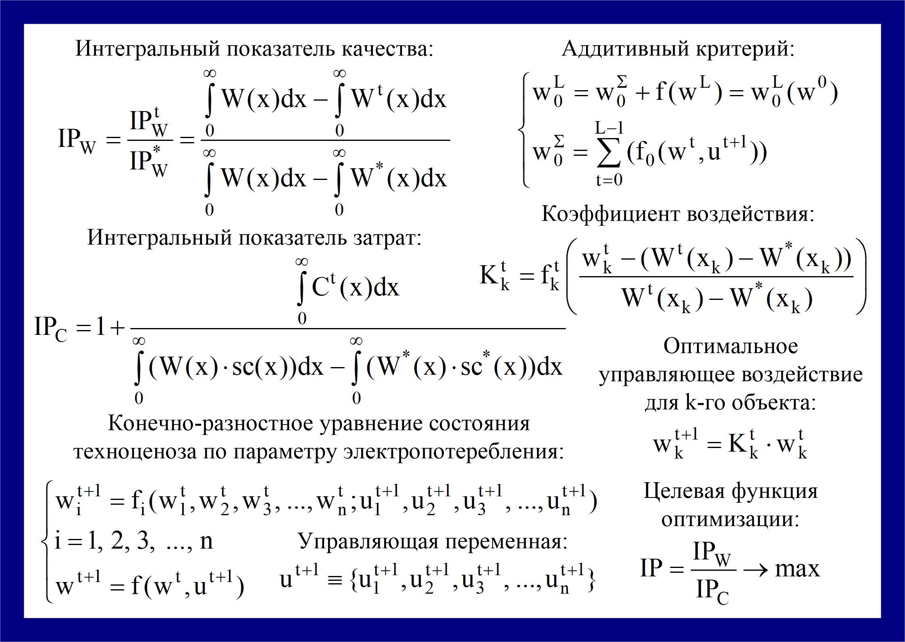
ПОКАЗАТЕЛИ ПРОЦЕССА ЭЛЕКТРОПОТРЕБЛЕНИЯ
Как следует из закона оптимального построения техноценозов, в эффективном техноценозе реализуется принцип, во-первых, сохранения оптимальной формы рангового параметрического распределения, а во-вторых, максимизации положительного эффекта при минимизации всего спектра управленческих затрат
Оптимальное управление электропотреблением техноценоза реализуется методами динамического программирования с использованием принципа оптимальности Беллмана и основано на ключевом показателе параметрического качества, который количественно меряется топологическим дифлекс-параметром
Notes:
12

Slide 13
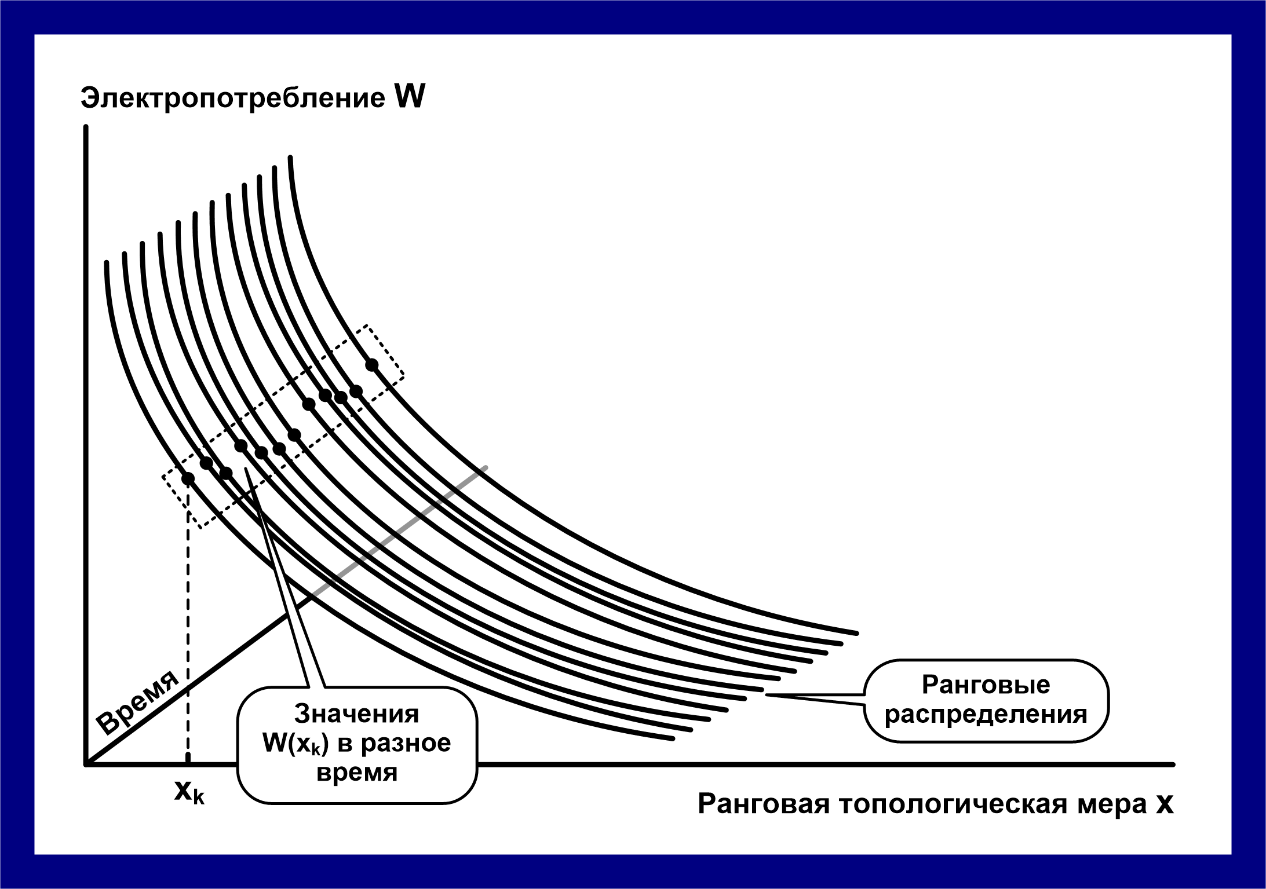
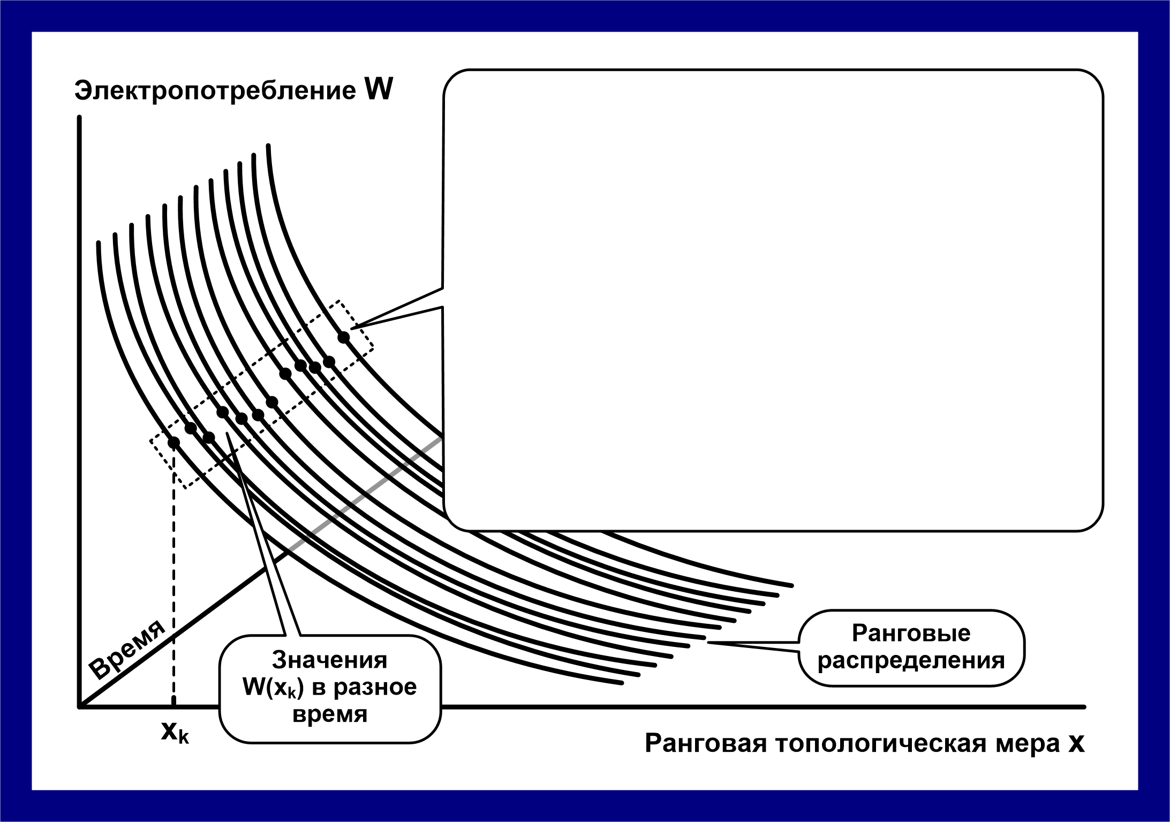
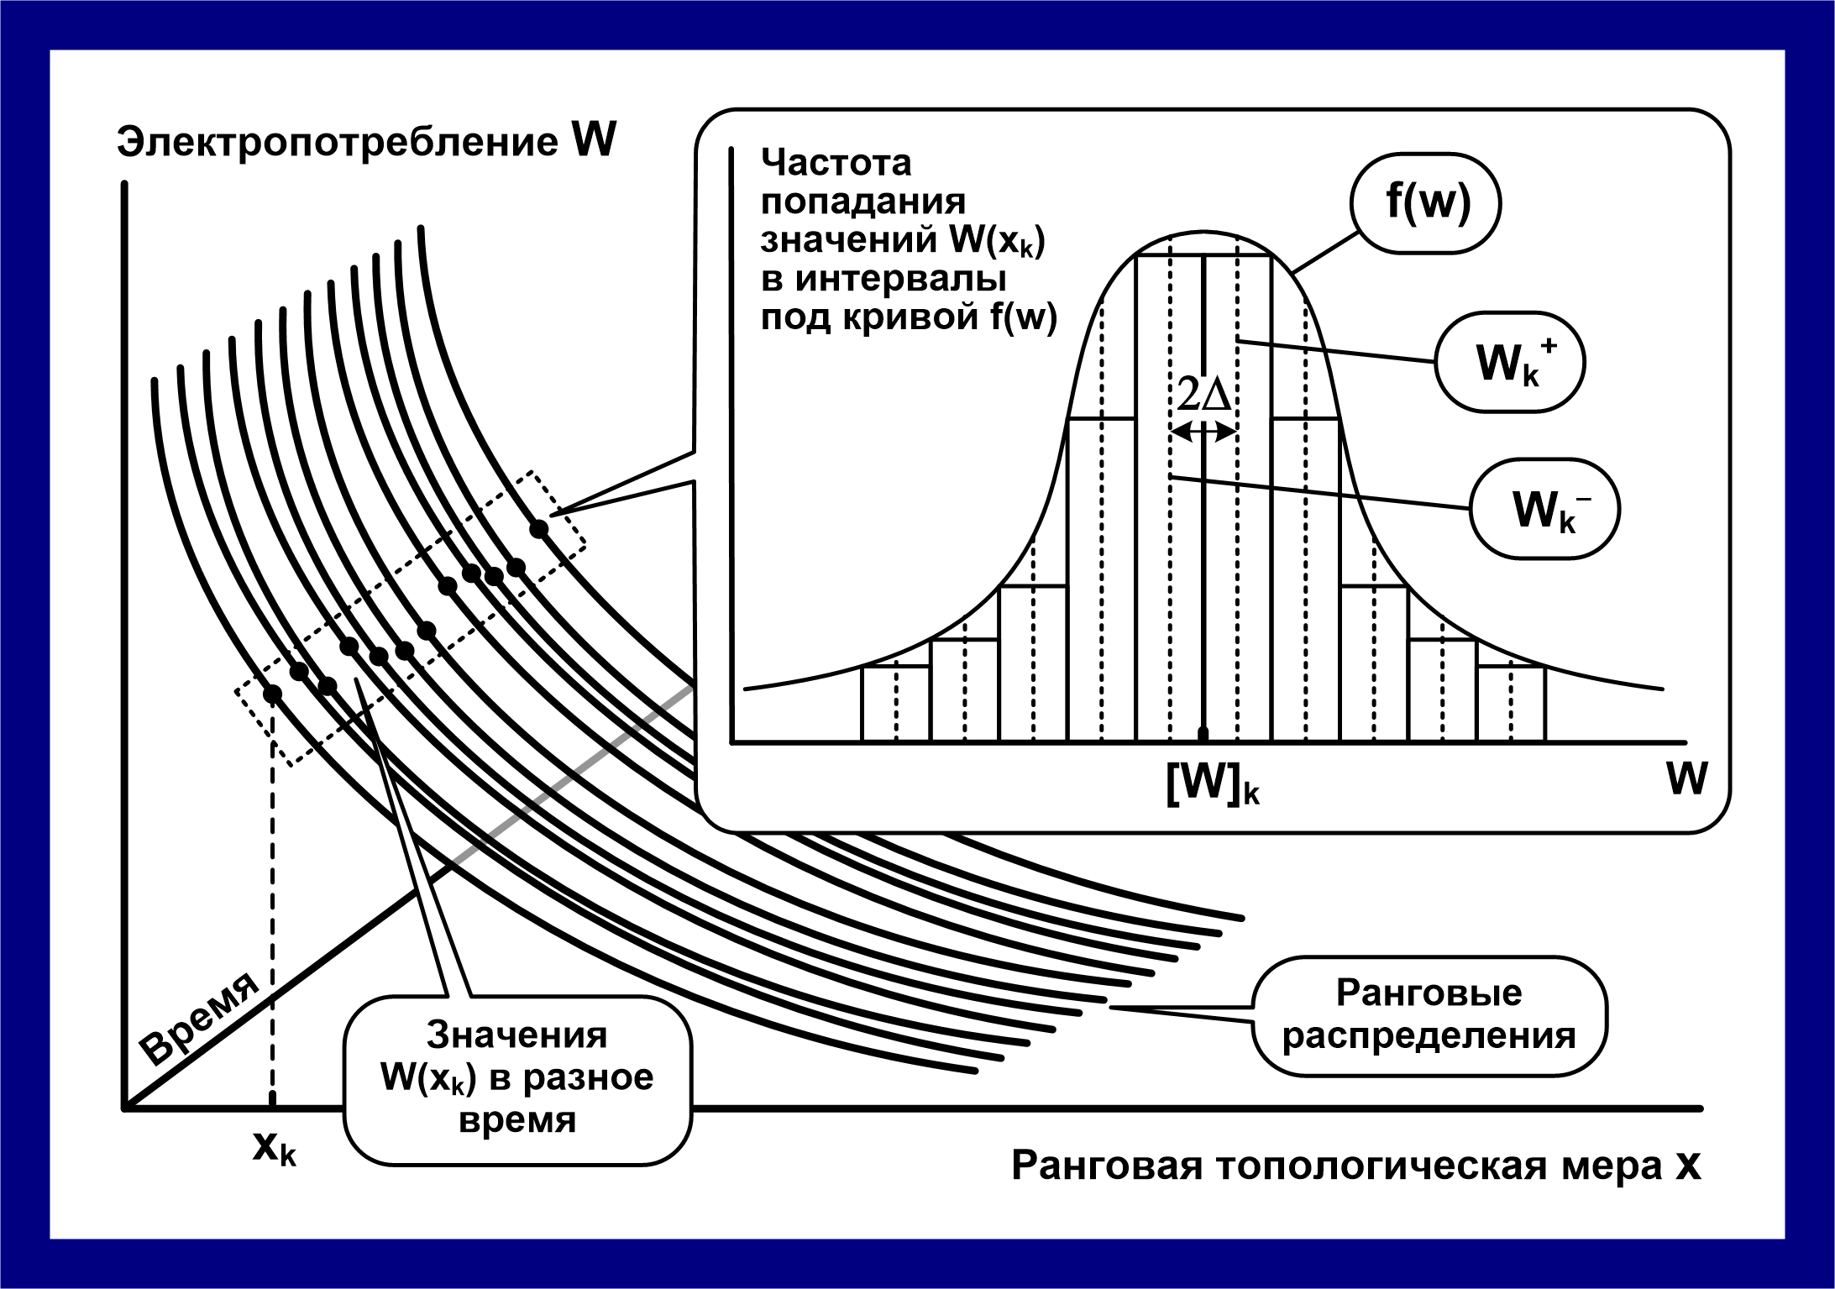
ЧАСТОТНЫЙ АНАЛИЗ ЭЛЕКТРОПОТРЕБЛЕНИЯ
Рассматриваемый показатель параметрического качества отражает меру отклонения текущего значения параметра от его теоретически оптимального значения и определяется по результатам процедуры частотного анализа распределений
Устойчивость техноценозов подтверждает нормальность распределения значений электропотребления, соотносимых с фиксированным рангом в различные моменты времени
Плотность распределения значений электропотребления в пределах одного ранга
Notes:
13

Slide 14
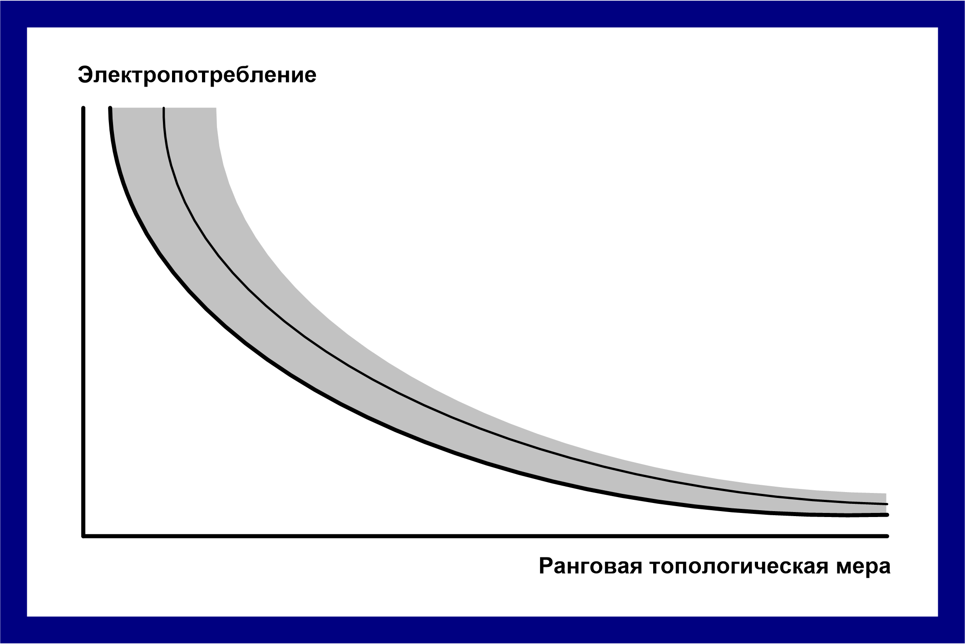
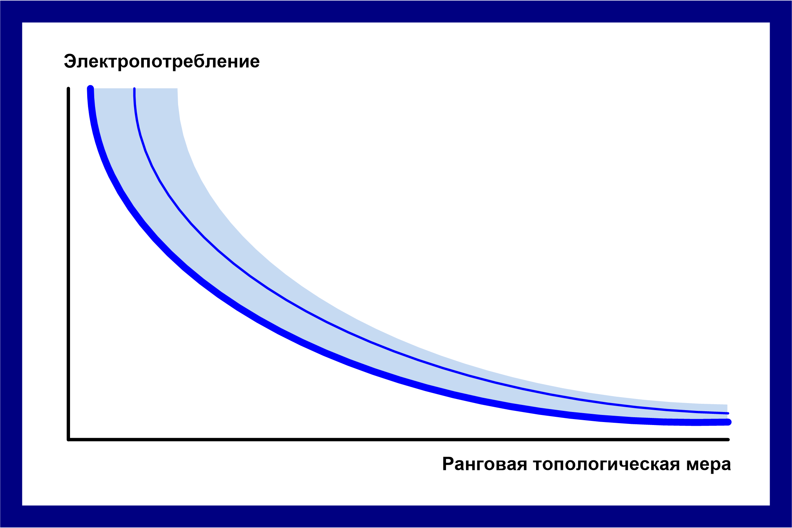
ОБЛАСТЬ ДОПУСТИМЫХ ЗНАЧЕНИЙ
Область допустимых значений электропотребления объектов исследуемого техноценоза
Аппроксимационная кривая распределения
По результатам частотного анализа получается область допустимых значений, определяющая статистический диапазон нормального электропотребления техноценоза
Нижняя граница области допустимых значений – кривая, определяющая качество процесса электропотребления объектов техноценоза на данном интервале времени
Нижняя граница области допустимых значений
Notes:
14

Slide 15
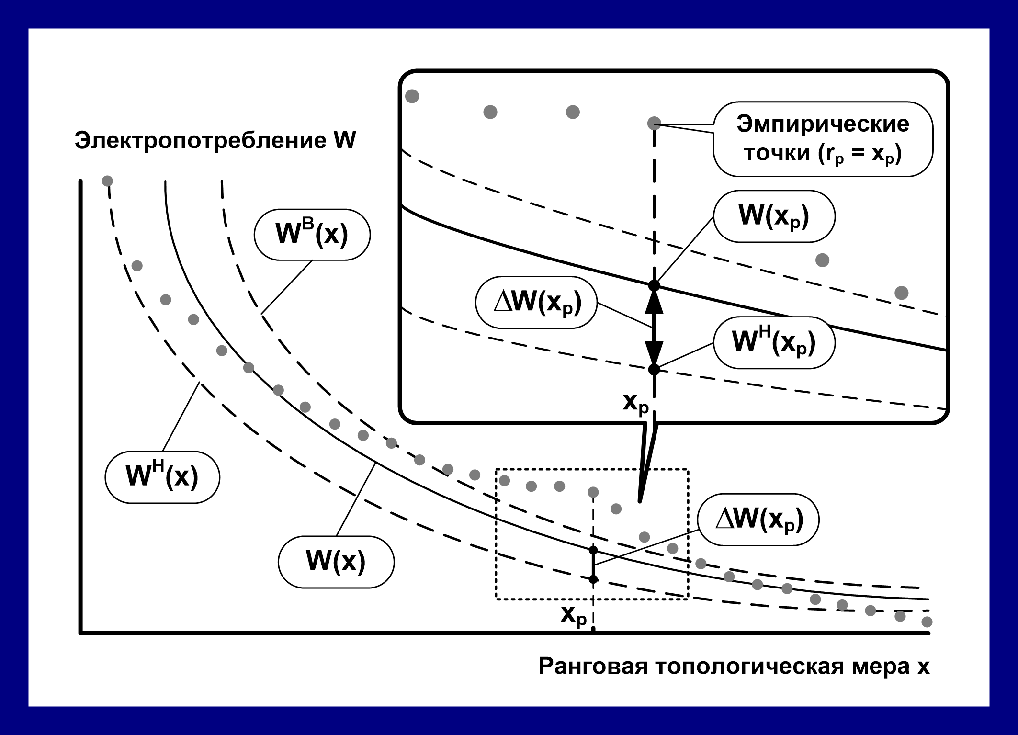
ТОПОЛОГИЧЕСКИЙ ДИФЛЕКС-ПАРАМЕТР
Топологический дифлекс-параметр электропотребления исследуемого техноценоза
Топологический дифлекс-параметр – это отклонение значения электропотребления на аппроксимационной кривой от нижней границы области допустимых значений
Топологический дифлекс-параметр может быть поставлен в однозначную функциональную зависимость от аргументов ранговой топологической меры и электропотребления
Notes:
15

Slide 16
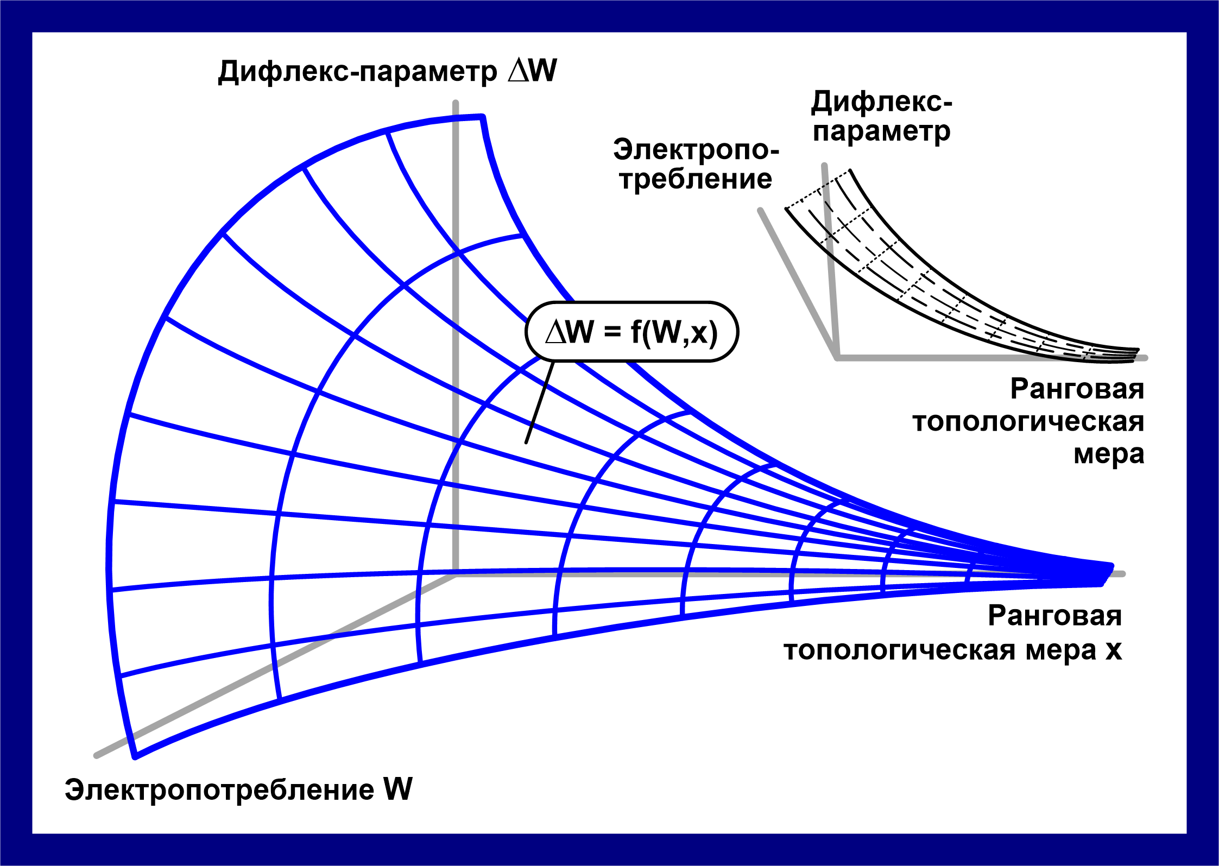
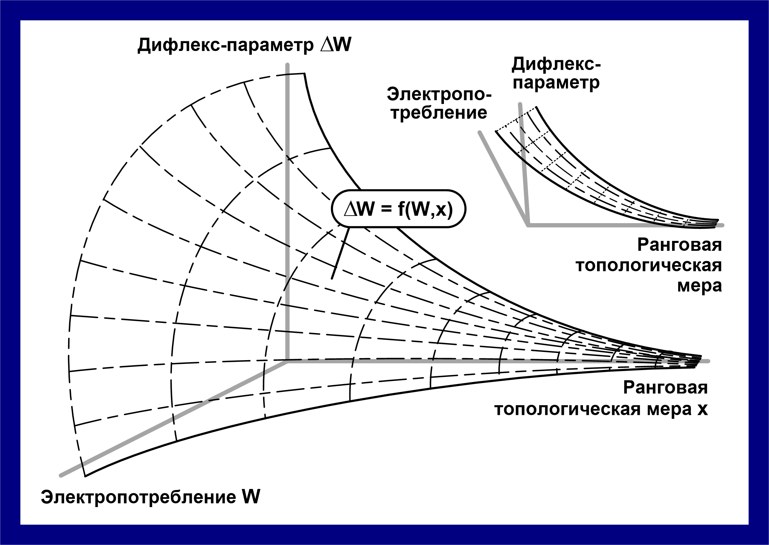
РАНГОВАЯ ГИПЕРПАРАМЕТРИЧЕСКАЯ ПОВЕРХНОСТЬ
Установление однозначной связи между топологическим дифлекс-параметром, электропотреблением и ранговой топологической мерой позволяет получить функцию ранговой гиперпараметрической поверхности техноценоза
Ранговая гиперпараметрическая поверхность отражает диапазон возможных качественно-количественных состояний процесса электропотребления техноценоза
Функция ранговой гиперпараметрической поверхности
Notes:
16

Slide 17
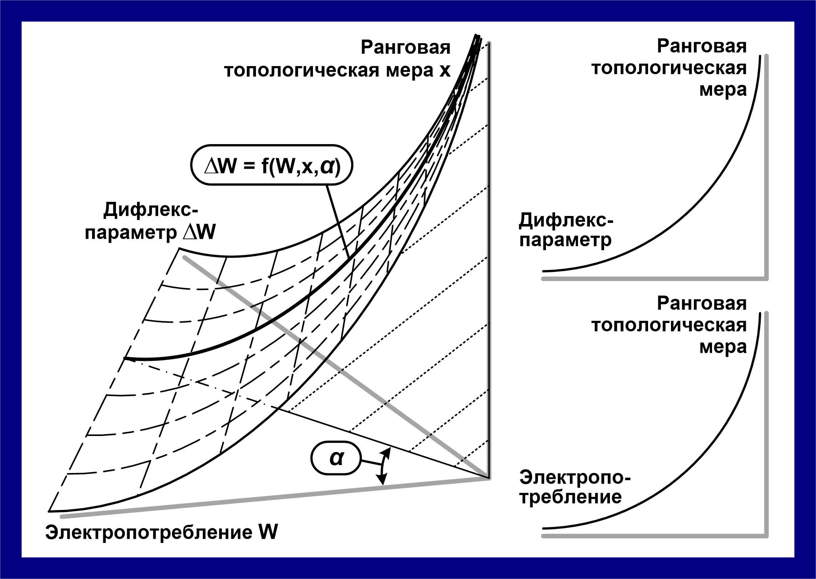
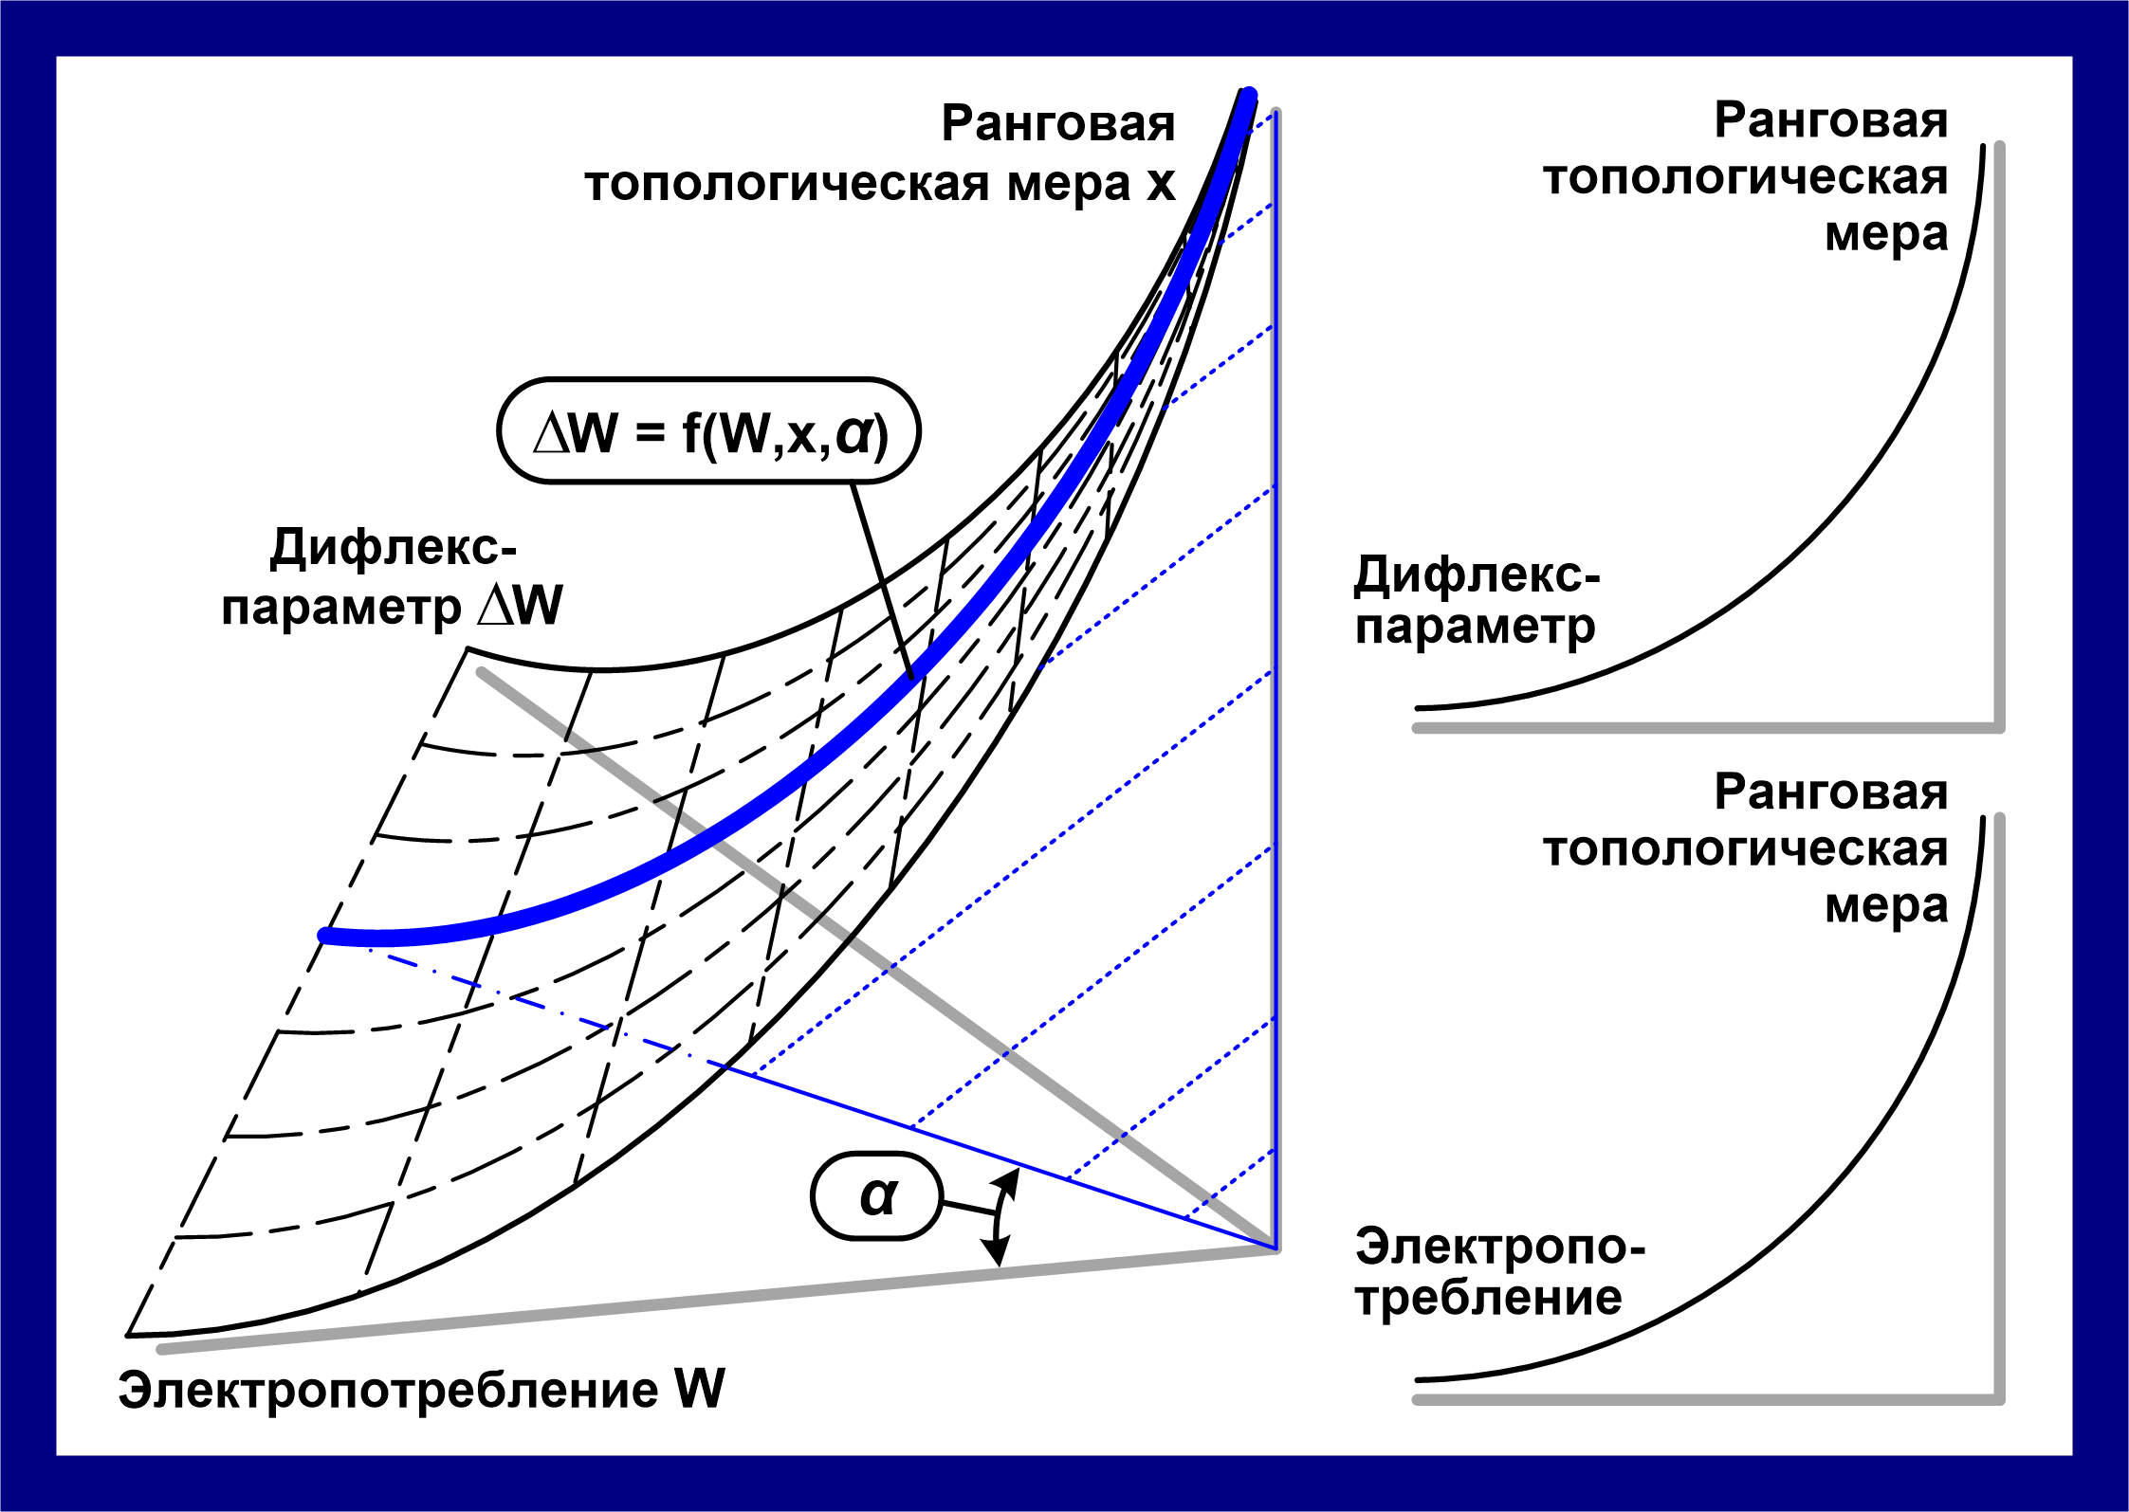
РАНГОВОЕ ГИПЕРПАРАМЕТРИЧЕСКОЕ РАСПРЕДЕЛЕНИЕ
Функция рангового гиперпараметрического распределения
Результативность управления электропотреблением на фиксированной стадии процесса описывается функцией рангового гиперпараметрического распределения
Положение кривой рангового гиперпараметрического распределения на ранговой гиперпараметрической поверхности однозначно задается дифлекс-углом
Дифлекс-угол рангового гиперпараметрического распределения
Notes:
17

Slide 18
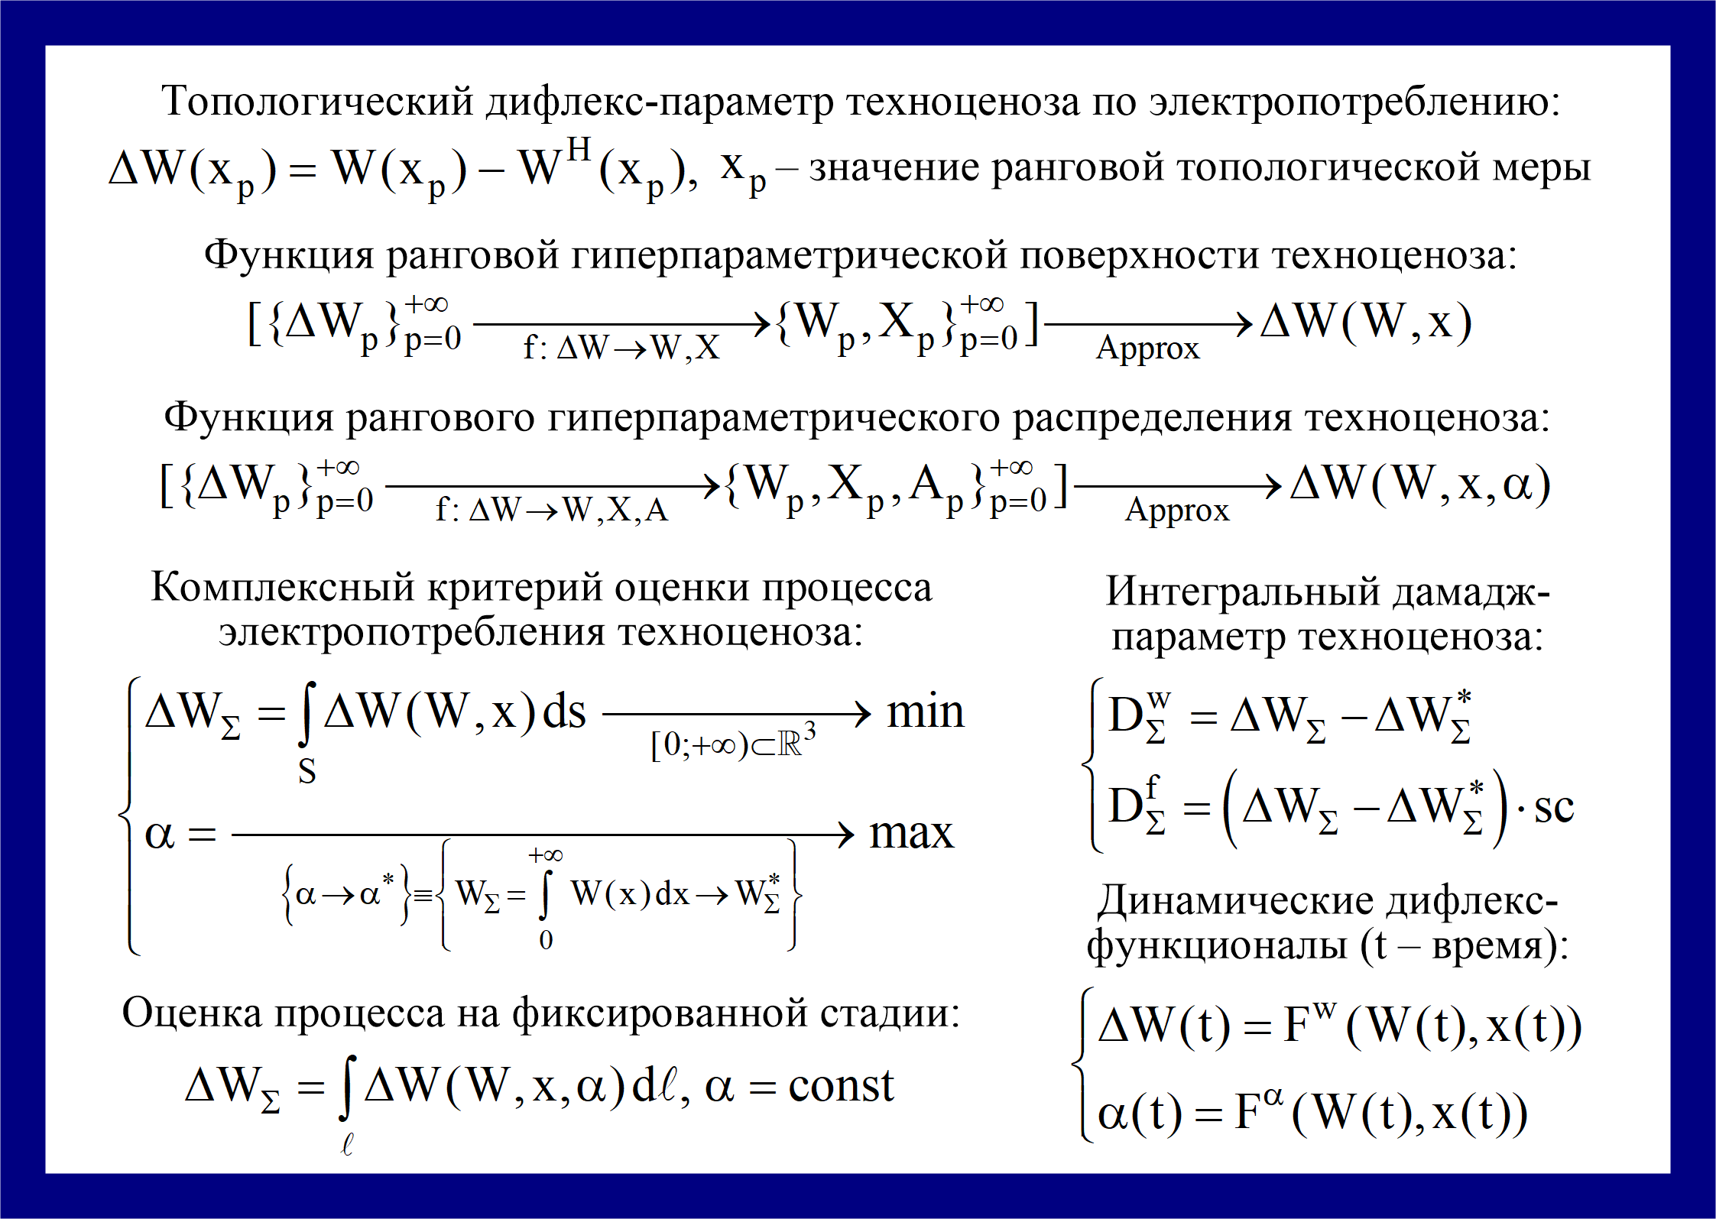
КРИТЕРИЙ ОЦЕНКИ ПРОЦЕССА ЭЛЕКТРОПОТРЕБЛЕНИЯ
В основу критерия оценки процесса электропотребления положен поверхностный интеграл первого рода, вычисляемый на скалярном поле по ранговой гиперпараметрической поверхности в трехмерном топологическом пространстве
Наилучшим можно считать процесс электропотребления объектов техноценоза, минимизирующий интегральный дифлекс-параметр при максимизации дифлекс-угла
Notes:
18

Slide 19
ВЫВОД
В процессе мониторинга регионального электротехнического комплекса мы имеем дело с устойчивыми негауссовыми распределениями по электропотреблению, которые могут обрабатываться методами рангового анализа, основанными на уравнениях закона оптимального построения техноценозов

Slide 20
ДАЛЕЕ
Ранговый анализ техноценоза и цифровизация

Slide 21
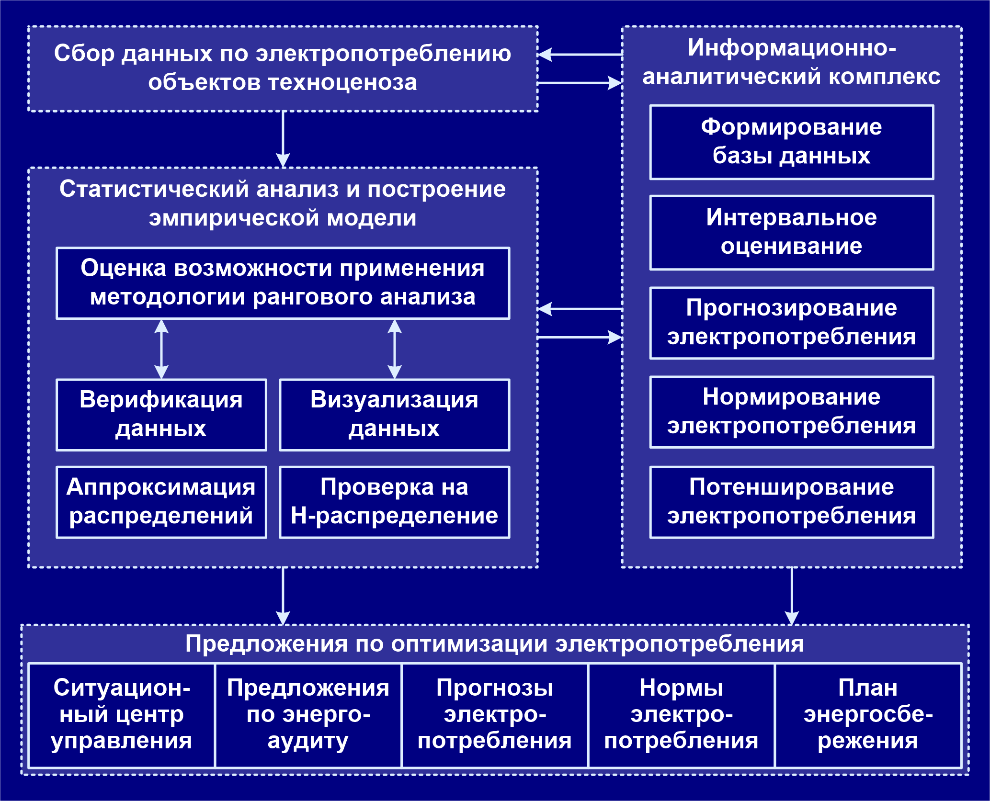
СТАТИЧЕСКАЯ МОДЕЛЬ ЭЛЕКТРОПОТРЕБЛЕНИЯ
ИНФОРМАЦИОННО-АНАЛИТИЧЕСКИЙ КОМПЛЕКС
Разработка базы данных по электропотреблению
Поиск аномалий в данных по электропотреблению
Рассмотренные выше топологические методы параметризации и основанная на законе оптимального построения техноценозов система показателей качества легли в основу методологии управления электропотреблением СЭТ-систем, включающей статическую, динамическую, а также бифуркационную модели
Прогнозирование электропотребления объектов
Нормирование электропотребления объектов
Разработка стратегий и планов энергосбережения

Slide 22
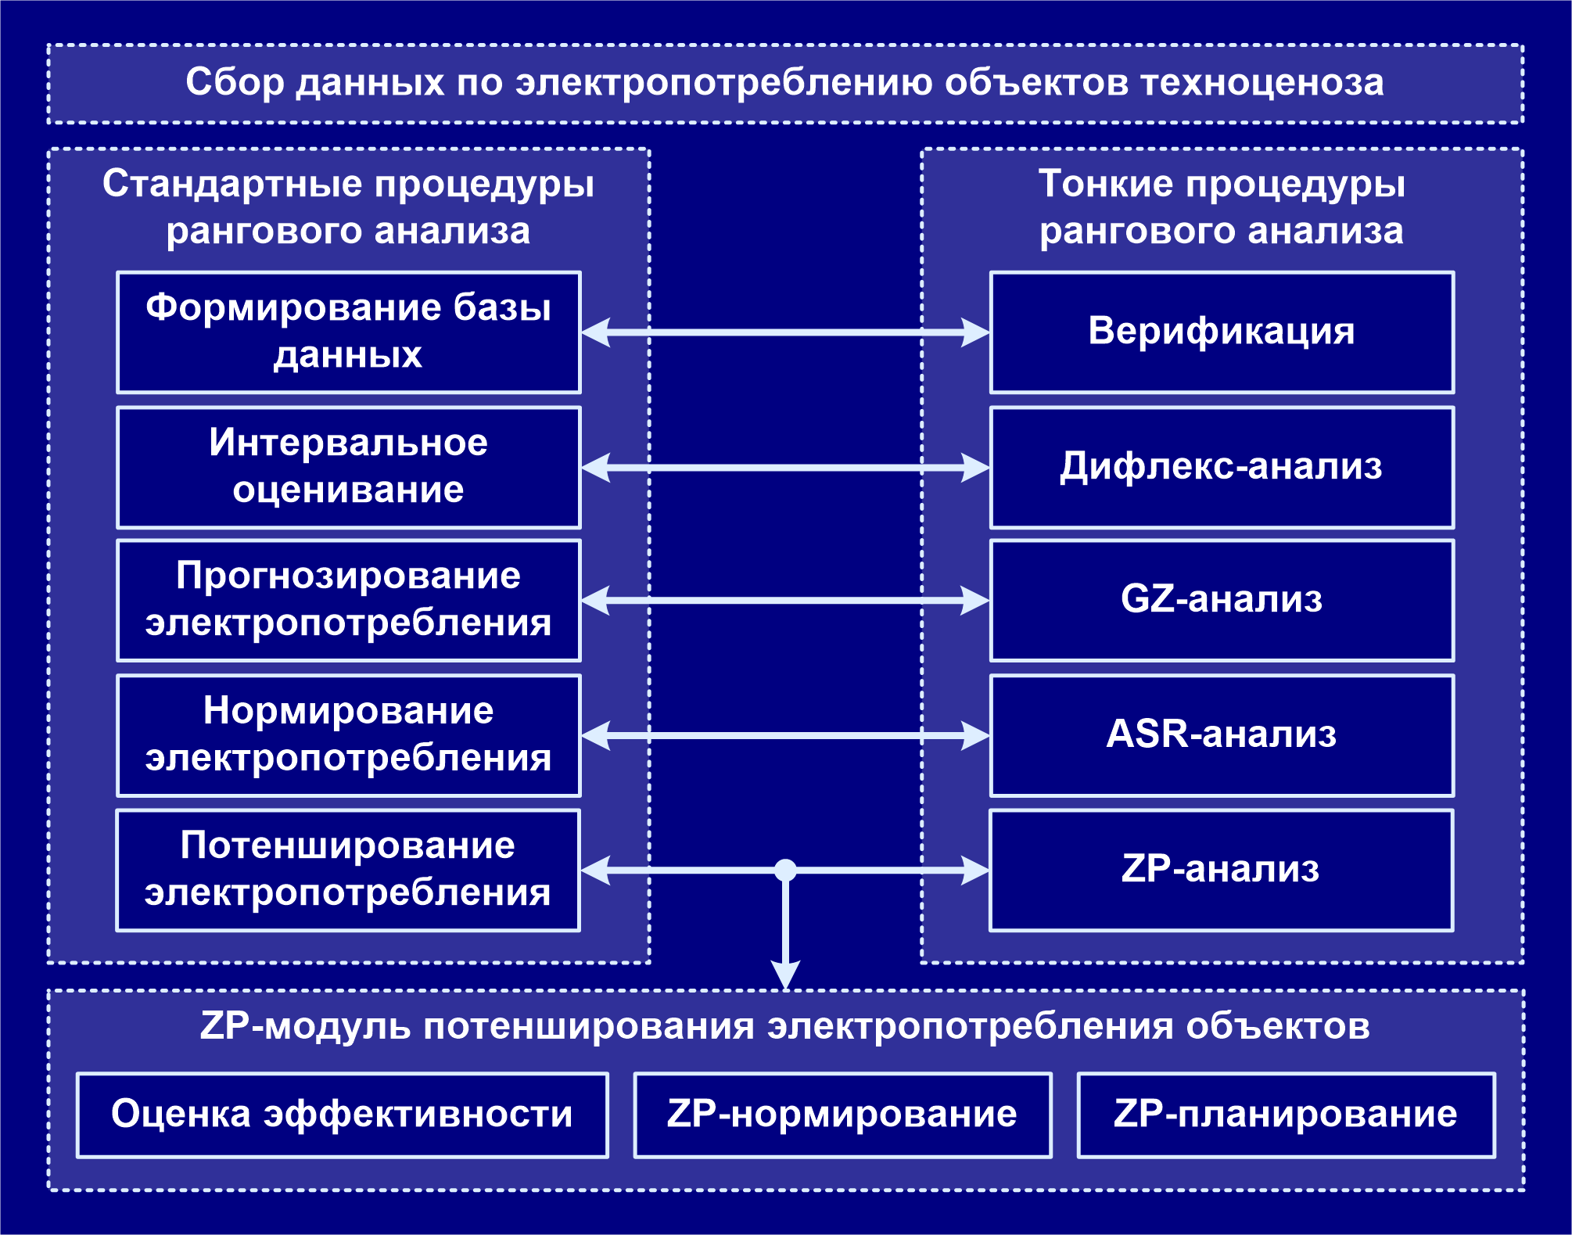
ТОНКИЕ ПРОЦЕДУРЫ РАНГОВОГО АНАЛИЗА
Стандартные процедуры статической модели (интервальное оценивание, прогнозирование, нормирование, потенширование) с целью повышения точности дополнены соответствующими тонкими процедурами дифлекс-анализа, GZ-, ASR- и ZP-анализа

Slide 23
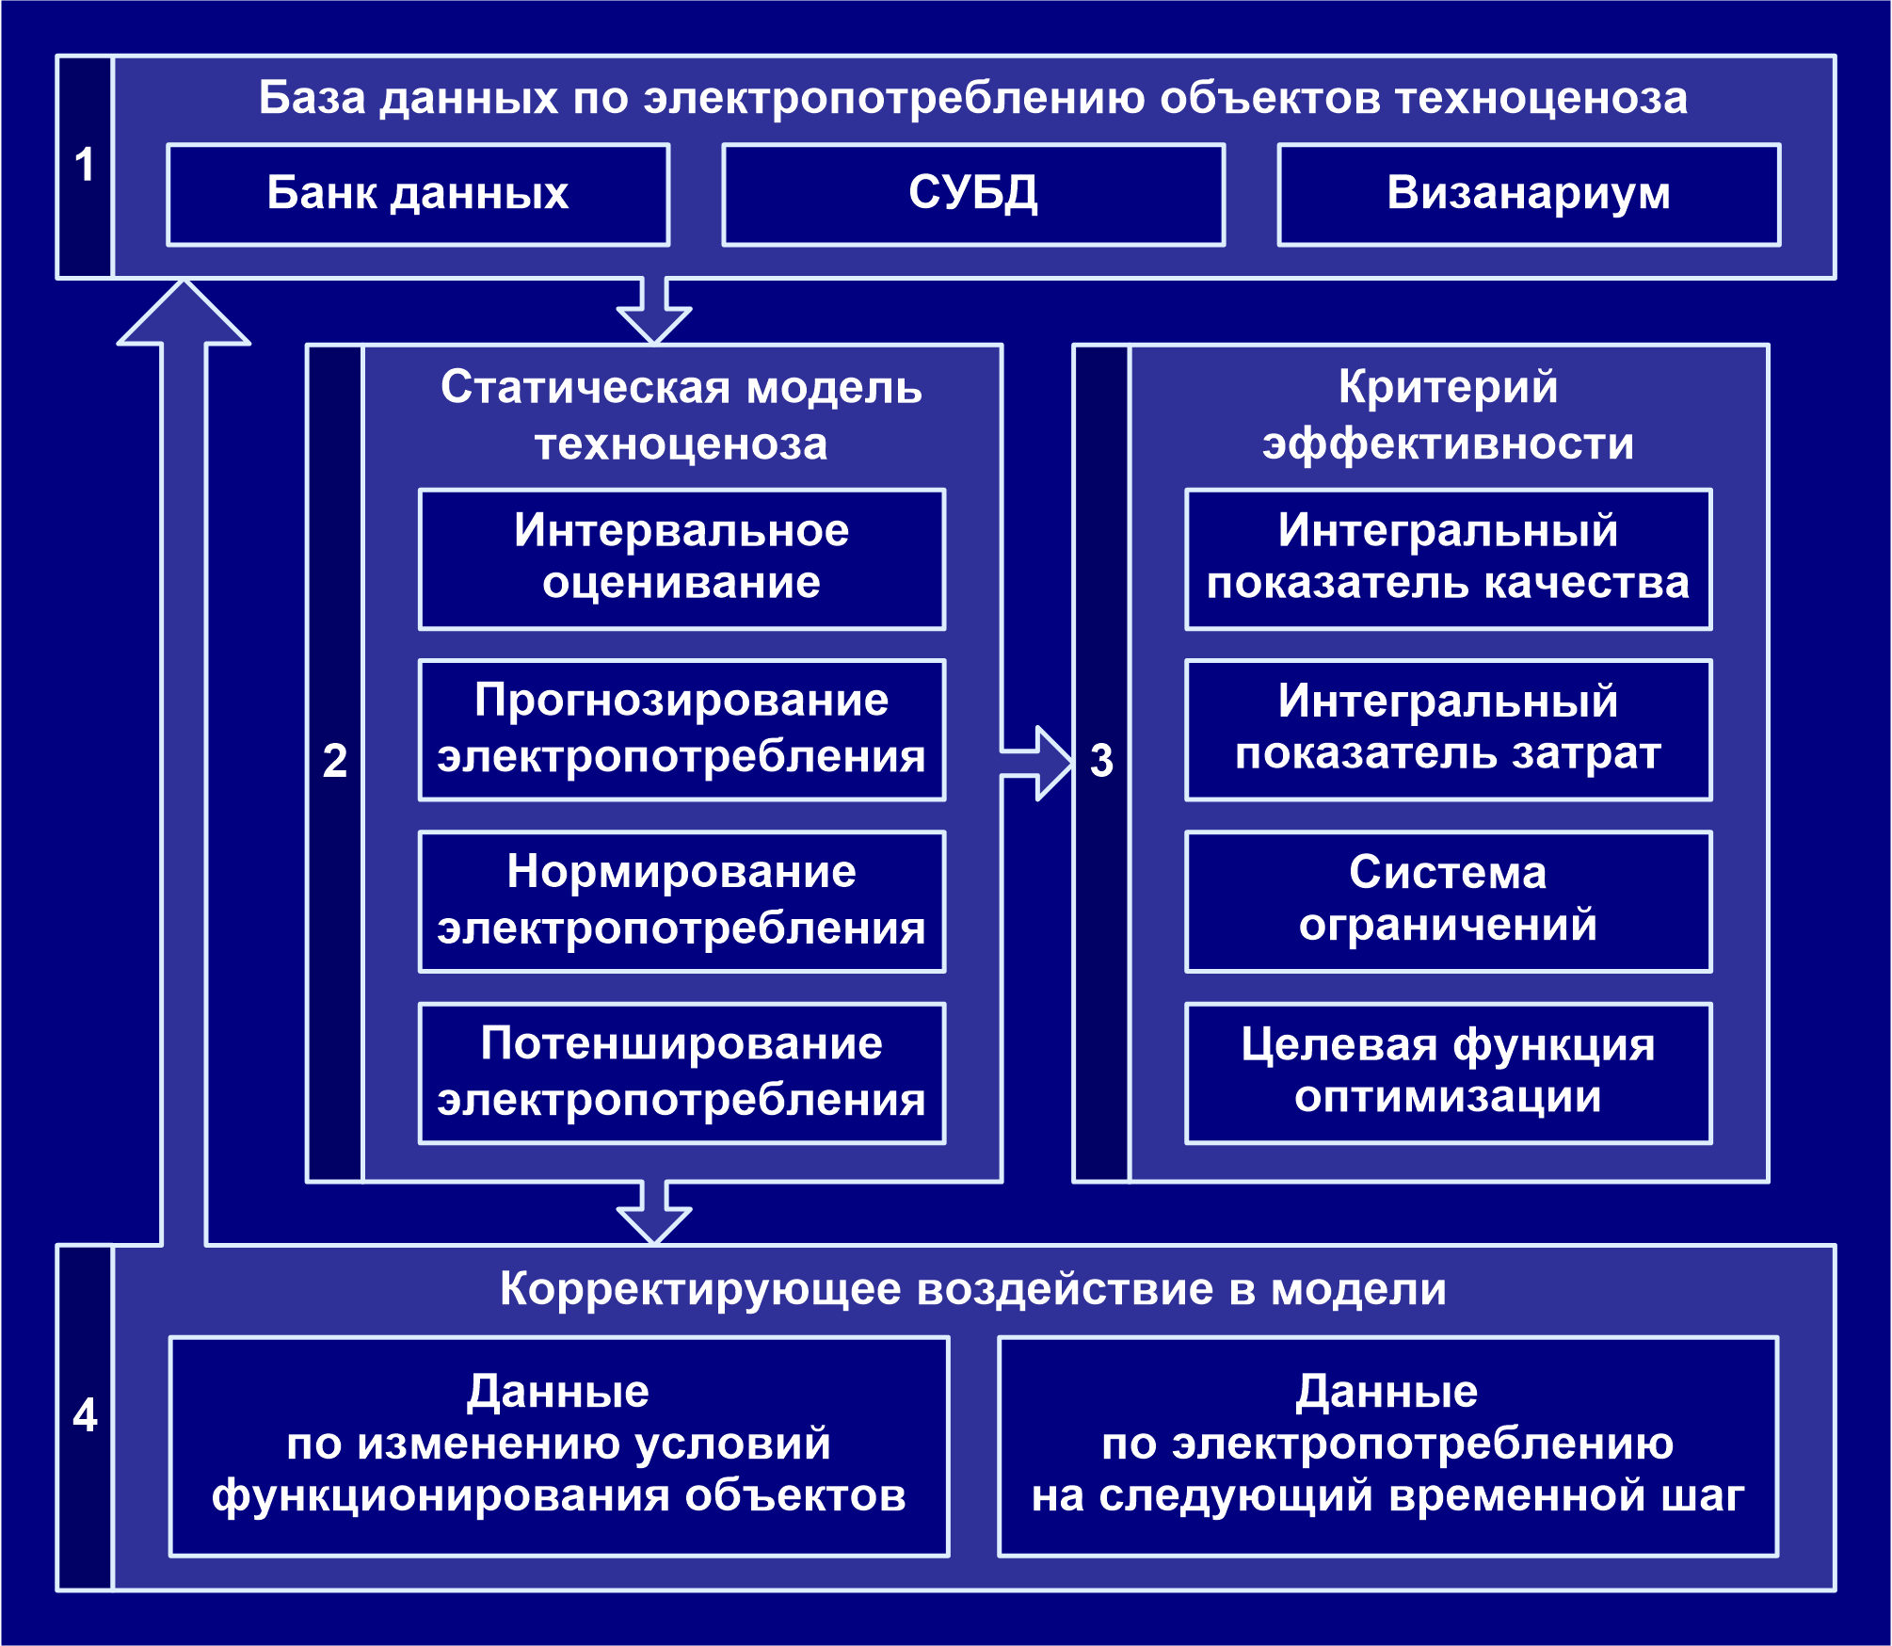
ДИНАМИЧЕСКАЯ МОДЕЛЬ ЭЛЕКТРОПОТРЕБЛЕНИЯ
Статическая модель дополнена внутренней обратной связью и критерием эффективности, что позволило преобразовать ее в динамическую адаптивную модель, в которой отражение электропотребления осуществляется агрегатным методом

Slide 24
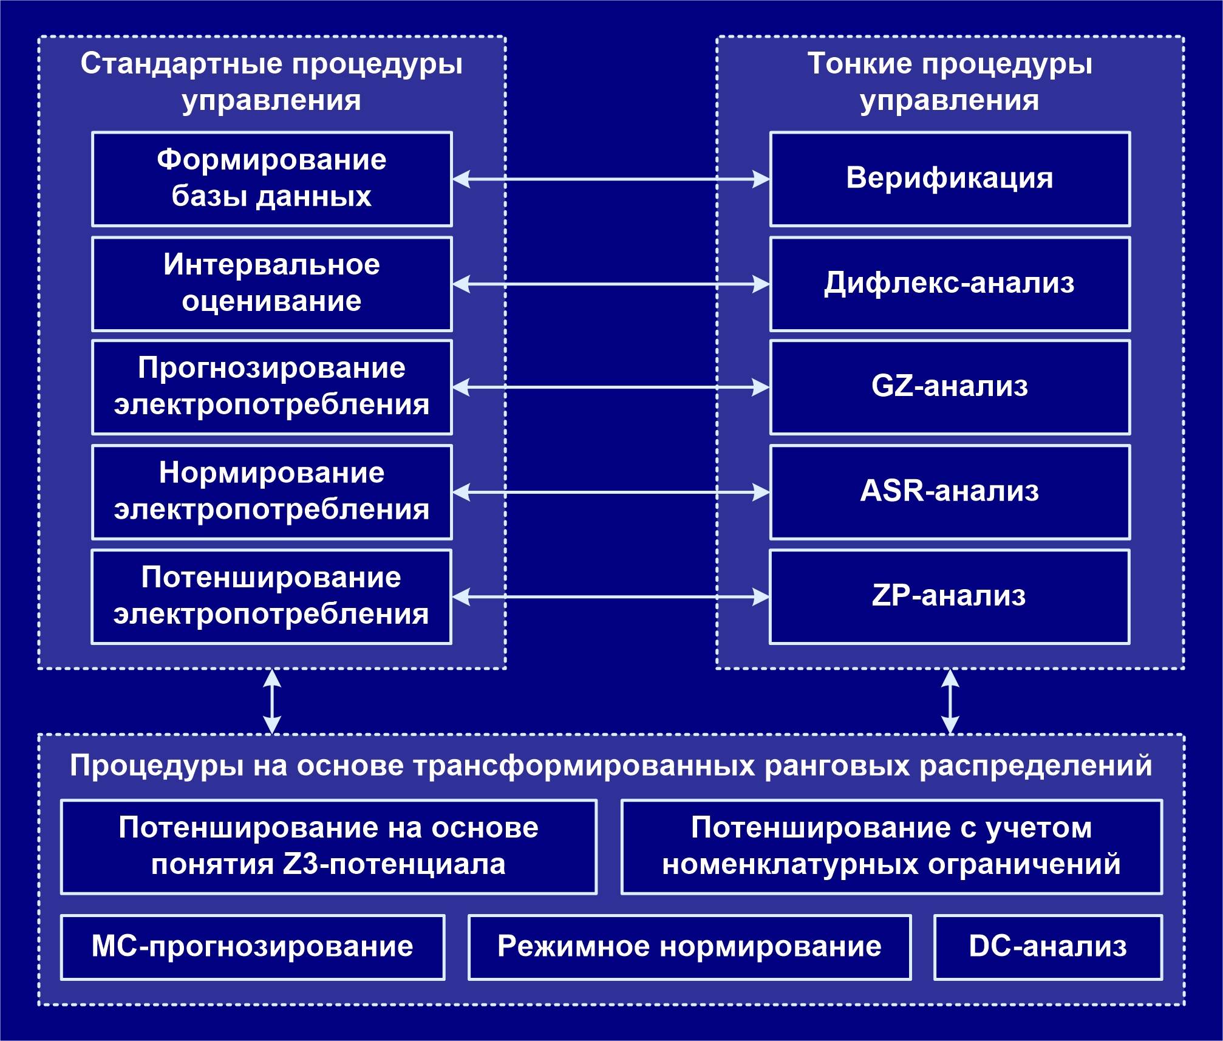
БИФУРКАЦИОННАЯ МОДЕЛЬ ЭЛЕКТРОПОТРЕБЛЕНИЯ
Развитие динамической модели осуществлялось за счет ее дополнения внешними управляющими воздействиями, что позволило эффективно моделировать электропотребление объектов техноценоза на бифуркационных этапах развития

Slide 25
РАНГОВЫЙ АНАЛИЗ СЭТ-СИСТЕМЫ
Загрузка данных
Загрузка данных
Анализ негауссовости
Анализ негауссовости
Анализ системности
Анализ системности
Верификация данных
Верификация данных
Интервальное оценивание
Интервальное оценивание
Дифлекс-анализ
Дифлекс-анализ
Ранжирование данных
Ранжирование данных
Прогнозирование
Прогнозирование
GZ-анализ техноценоза
GZ-анализ техноценоза
Аппроксимация данных
Аппроксимация данных
Нормирование
Нормирование
ASR-анализ техноценоза
ASR-анализ техноценоза
Процедуры управления электропотреблением основываются на ранговом анализе – методе исследования техноценозов, имеющем целью их глубокий статистический анализ, а также оптимизацию, моделирование и управление, и полагающем в качестве основного критерия форму ранговых распределений
Ранговый анализ, как эффективный метод статистической обработки негауссовых выборок данных, может быть положен в основу параметрической виртуализации с целью получения однопараметрического цифрового двойника СЭТ-системы
Потенширование
Потенширование
Режимное нормирование
Режимное нормирование
Оценка качества
Оценка качества
Процедурный комплекс управления электропотреблением
ZP-анализ техноценоза
ZP-анализ техноценоза
MC-прогнозирование
MC-прогнозирование
Оценка затрат
Оценка затрат
ZP-нормирование
ZP-нормирование
DC-анализ техноценоза
DC-анализ техноценоза
Оценка эффективности
Оценка эффективности
ZP-планирование
ZP-планирование
Анализ бифуркаций
Анализ бифуркаций
DFU-анализ техноценоза
DFU-анализ техноценоза
Анализ конверсии
Анализ конверсии
Моделирование
Моделирование
Дамадж-анализ
Дамадж-анализ
Notes:
25

Slide 26
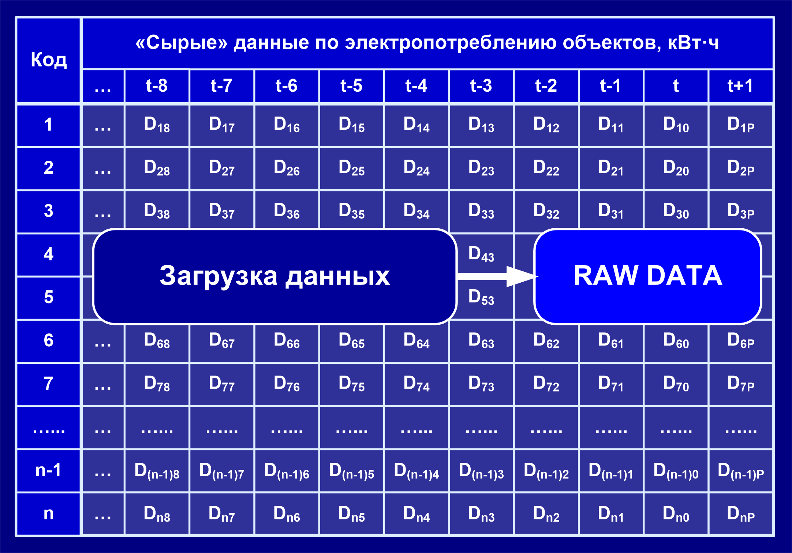
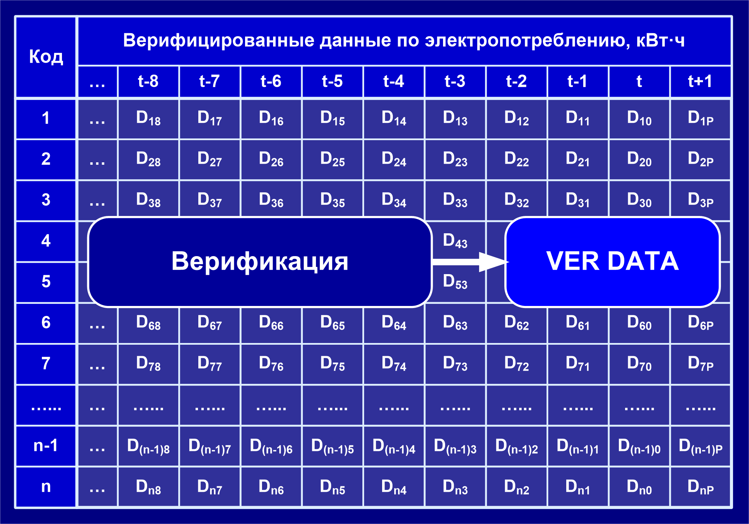
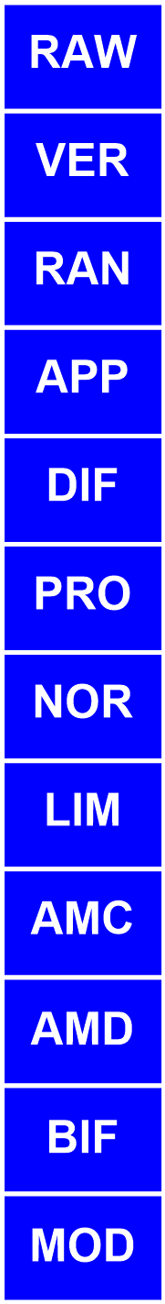










ПАРАМЕТРИЧЕСКАЯ ВИРТУАЛИЗАЦИЯ
«Сырые» данные:
Верифицированные данные:
Отранжированные данные:
Аппроксимированные данные:
Параметрическая виртуализация – способ создания цифрового двойника, предполагающий формирование и поддержку хранилища данных посредством процедур рангового анализа
Электропотребление
Дифлекс-параметры:
На первом этапе виртуализации создается хранилище данных по электропотреблению – информационная база СЭТ-системы, используемая в процессе поддержки принятия решений в рамках общей цифровой платформы энергоэффективности
Инерционный прогноз:
Цифровизация СЭТ-системы сводится к тому, что каждому значению электропотребления, полученному со счетчика электроэнергии, ставится в соответствие вектор значений параметров, полученных путем реализации процедур рангового анализа применительно к хранилищу данных
Нормы электропотребления:
Лимиты электропотребления:
Добавочный ресурс MC-ценоза:
RAW
VER
RAN
Добавочный ресурс DC-ценоза:
APP
DIF
PRO
NOR
Добавочный ресурс бифуркации:
LIM
AMC
AMD
DIF
Модельные данные:
MOD
Notes:
26

Slide 27
ИСТОЧНИК ДАННЫХ ДЛЯ ВИРТУАЛИЗАЦИИ
Верификация данных
Ранжирование данных
VER
RAN
Первичная обработка
Аппроксимация данных
RAW
APP
Выпуклый анализ
MOD
DIF
Дифлекс-анализ
Источник данных параметрической виртуализации – результаты реализации процедур рангового анализа применительно к хранилищу данных СЭТ-системы по электропотреблению
Важно учитывать, что для получения любого выделенного параметра необходимо задействовать все хранилище данных, а это, в свою очередь, требует OLAP-кубирования в СЭТ-системе
В процессе виртуализации формируется цифровой профиль электропотребления – набор процедур рангового анализа, ориентированных на выполнение задач цифровизации
DSS
Анализ бифуркаций
BIF
PRO
GZ-анализ техноценоза
AMD
NOR
DC-анализ техноценоза
ASR-анализ техноценоза
AMC
LIM
MC-прогнозирование
Потенширование
Notes:
27

Slide 28
КУБИРОВАНИЕ ДАННЫХ ПО ЭЛЕКТРОПОТРЕБЛЕНИЮ
OLAP-куб данных СЭТ-системы
Контур OLAP-куба
Идентификатор слоя данных СЭТ-системы
Цифровой слой данных СЭТ-системы
В результате параметрической виртуализации СЭТ-системы формируется хранилище данных по электропотреблению, изначально технологически строящееся в виде OLAP-куба – трехмерного, долговременно хранимого массива данных
Кубирование данных – способ создания, долговременного хранения и интерактивного анализа трехмерного массива данных СЭТ-системы по электропотреблению в OLAP-кубе
Фиксированный параметр куба
Цифровой вектор ранга (объекта)
Цифровой срез СЭТ-системы
W
Цифровой двойник ранга (объекта)
Ранг
СЭТ-системы
(индекс объекта)
Интервал модельного времени
Notes:
28

Slide 29
ГИПЕРПАРАМЕТРИЧЕСКОЕ РАЗВЕРТЫВАНИЕ ДАННЫХ
Извлечение и развертывание дифлекс-слоя из OLAP-куба
Контур дифлекс-куба
Интервал модельного времени
Подготовка данных по электропотреблению СЭТ-системы к реализации оптимизационных управленческих процедур с использованием гиперпараметрических распределений требует развертывания на OLAP-кубе четвертого измерения
Целью гиперпараметрического развертывания является установление зависимости между каждым значением параметра одного слоя OLAP-куба и соответствующими значениями параметров других слоев этого же OLAP-куба
Дифлекс-куб данных СЭТ-системы
Дифлекс-слой данных
Ранг
СЭТ-системы
Электропотребление ранга СЭТ-системы
Notes:
29

Slide 30

ТЕССЕРАКТ ДАННЫХ ПО ЭЛЕКТРОПОТРЕБЛЕНИЮ
Тессеракт данных техноценоза
Грань тессеракта
Грань тессеракта
Ранг
Дифлекс-куб данных
Ранг
Ранг
Ранг
Интервал времени
Ранг
Ранг
Ранг
Темпорально строго согласованное гиперпараметрическое развертывание каждого из двумерных слоев исходного OLAP-куба в трехмерный куб формирует четырехмерный объект – тессеракт СЭТ-системы по электропотреблению
Ранг
ЭП
Электропотребление
Гиперкубирование данных – способ создания, долговременного хранения и интерактивного анализа четырехмерного массива данных СЭТ-системы по электропотреблению в тессеракте
ЭП
ЭП
ЭП
Дифлекс-слой
ЭП
ЭП
ЭП
ЭП
Развертывание данных
Дифлекс-параметр
Дифлекс-параметр
Дифлекс-параметр
Дифлекс-параметр
Дифлекс-параметр
Ранг техноценоза
Дифлекс-параметр
Дифлекс-параметр
Дифлекс-параметр
Идентификатор слоя данных
Грань тессеракта
Notes:
30

Slide 31
ОДНОПАРАМЕТРИЧЕСКИЙ ЦИФРОВОЙ ДВОЙНИК
Надежное хранение биллинговых данных по электропотреблению
Очистка от грубых ошибок и восполнение утерянных данных
Статистическая обработка данных на основе рангового анализа
Очистка данных от незначимых статистических отклонений
Фиксация объектов с аномальным электропотреблением
Цифровой двойник СЭТ-системы – меняющийся под воздействием программного функционала цифровой профиль, содержащий актуальное хранилище цифровых двойников электропотребления, гиперкубированных в кортеж цифровых векторов объектов
Цифровой двойник СЭТ-системы можно представить как взаимосвязанную совокупность цифрового профиля и формирующего профиль программного функционала
Прогнозирование на основе инерционного сценария развития
Фиксация диапазона нормального электропотребления
Лимитирование объектов при осуществлении энергосбережения
Учет воздействия со стороны вышестоящей системы управления
Учет воздействия со стороны региональной энергосистемы
Прогнозирование на основе бифуркационного сценария развития
Среднесрочное моделирование на основе вероятных сценариев
Notes:
31

Slide 32
ВЫВОД
Проблема цифровизации электропотребления решается на основе цифровой профилизации, как особой процедуры по созданию хранилища данных с использованием цифрового профиля, а также понятий цифрового двойника, цифрового вектора и программного функционала рангового анализа

Slide 33
ИТАК
Перспективы реализации цифрового двойника

Slide 34

ДОПОЛНЕНИЕ В АРХИТЕКТУРУ ИНТЕРНЕТА ЭНЕРГИИ
Цифровой двойник по электропотреблению
Цифровой двойник по электропотреблению
Цифровой двойник
ПАК мониторинга электропотребления
Сервис
Цифровая платформа энергоэффективности
СЭТ-системы
Повышение энергоэффективности
Цифровой двойник по электропотреблению может найти применение в рамках концепции интернета энергии как типа децентрализованной системы, в которой будет реализовано интеллектуальное распределенное управление с помощью энергетических трансакций между пользователями системы
Сервис
ПАК режимного нормирования
Цифровой двойник предлагается реализовать в форме распределенного сервиса, предоставляющего результаты рангового анализа всем пользователям интернета энергии
Концепция облака электропотребления
СЭТ-системы
Повышение устойчивости электропотребления
Сервис
ПАК интеллектуального управления
Многопараметрический цифровой двойник
СЭТ-системы
Повышение когнитивности принятия решений

Slide 35


ЦИФРОВАЯ ПЛАТФОРМА ЭНЕРГОЭФФЕКТИВНОСТИ
VER
RAN
Основные функциональные элементы цифровой платформы:
VER
RAN
Подсистема мониторинга и прогнозирования – хранение, очистка и верификация данных, получение инерционных прогнозов, выявление аномалий, а также нормирование и лимитирование
Подсистема моделирования и планирования – разработка долгосрочных инерционных и бифуркационных сценариев развития, планирование в рамках конкурентных стратегий
Подсистема интеллектуального нормирования – формирование предпосылок для автоматизации процессов взаимодействия контрагентов с целью повышения системной устойчивости
Подсистема эффективного управления – создание финансовых, материальных и организационно-технических предпосылок для кардинального повышения эффективности функционирования
RAW
APP
RAW
APP
Предложена абстрактная реляционная модель цифровой платформы СЭТ-системы, представленная в виде логической схемы, отражающей основные отношения и связи между отношениями, а также процессы преобразования данных и их целостность в рамках пяти основных расчетных потоков
MOD
MOD
VER
RAN
DIF
DIF
Цифровая платформа энергоэффективности – интегрированная информационно-аналитическая система, реализующая применение цифрового двойника СЭТ-системы в управлении, что позволяет повысить качество на всех этапах процесса электропотребления
RAW
APP
DSS
MOD
DSS
DIF
BIF
BIF
PRO
PRO
PRO
BIF
AMD
NOR
AMC
LIM
AMD
NOR
AMD
NOR
AMC
LIM
AMC
LIM
Notes:
35

Slide 36


КОНЦЕПЦИЯ ОБЛАКА ЭЛЕКТРОПОТРЕБЛЕНИЯ
Тессеракт данных по электропотреблению
Облако электропотребления – технология распределенной обработки данных по электропотреблению, в которой собственно данные по электропотреблению, а также результаты их обработки методами рангового анализа предоставляются пользователю как интернет-сервис
Если энергетические ячейки связать в информационную сеть, базирующуюся на тессеракте данных СЭТ-системы, то можно создать распределенную интеллектуальную систему, повышающую устойчивость электропотребления
Notes:
36

Slide 37
МНОГОПАРАМЕТРИЧЕСКИЙ ЦИФРОВОЙ ДВОЙНИК
Пропилен
Ацетилен
Однопараметрический тессеракт данных
Вода
Гудрон
Азот
Газойль
Нефть
Керосин
Уголь
Многопараметрический цифровой двойник СЭТ-системы –распределенный процессор с массовым параллелизмом, построенный по принципу нейронной сети, узлы которой образуют однопараметрические тессеракты данных, а связи определяются зависимостью между параметрами
Если параметрически описать каждую отрасль системы управления, создать тессеракты данных, связать их в единую нейронную сеть, то можно создать региональную интеллектуальную систему поддержки принятия решений
Мазут
Битум
Электричество
Сланцы
Бензин
Торф
Тепло
Дизтопливо
Древесина
Природный газ
Кокс
Сжиженный газ
Notes:
37

Slide 38
ВЫВОД
Цифровая платформа энергоэффективности СЭТ-системы, облако электропотребления, а также многопараметрический цифровой двойник могут быть положены в основу систем искусственного интеллекта, создаваемых для реализации процессов управления на уровне третьей научной картины

Slide 39







ИНФОРМАЦИЯ О ПРИМЕНЯЕМОЙ МЕТОДОЛОГИИ
http://www.gnatukvi.ru
Главная страница сайта
Гнатюк В.И. Техника, техносфера, энергосбережение, 2000
http://gnatukvi.ru/ind.html
Книга по методологии рангового анализа
Гнатюк Виктор Иванович
http://gnatukvi.ru/index.files/cifrodvoyin.pdf
Трактат о цифровом двойнике по электропотреблению
Notes:
39

Slide 40
ПАРАМЕТРИЧЕСКИЙ ЦИФРОВОЙ ДВОЙНИК РЕГИОНАЛЬНОГО ЭЛЕКТРОТЕХНИЧЕСКОГО КОМПЛЕКСА ПО ЭЛЕКТРОПОТРЕБЛЕНИЮ
Спасибо за внимание!
Региональный электротехнический комплекс
Ранговый анализ техноценоза и цифровизация
Перспективы реализации цифрового двойника
В.И. Гнатюк, доктор технических наук профессор, г. Калининград
http://www.gnatukvi.ru
mail@gnatukvi.ru

